Slide 1


京都大学大学院教育学研究科 教育実践コラボレーション・センターE.FORUM
「『生きる』教育」プロジェクト
単元「脳と心と体とわたし
ー思春期のトラウマとアタッチメントー」
授業用スライド
※本授業用スライドは、田中梓先生・別所美佐子先生をはじめとする大阪市立田島南小学校・田島中学校の先生方によって開発された単元「脳と心と体とわたし ー思春期のトラウマとアタッチメントー」の実践を踏まえつつ、普及版として作成いたしました。作成にあたって、様々なご支援をくださった皆様に、感謝申し上げます。
※本スライドの作成にあたり、医学書院 堀口一明様に専門的知見からご助言いただくとともに、脳の部位に関するイラストをご提供いただきました。感謝申し上げます。
※本授業用スライドは、 SMBC京大スタジオにおける共同事業「貧困・格差・虐待の連鎖を乗り越える教育
アプローチの研究開発と普及」（通称:「『生きる』教育」プロジェクト）の一環として作成いたしました。
※本教具で使用するイラストの2次利用は禁止しています。

Slide 2
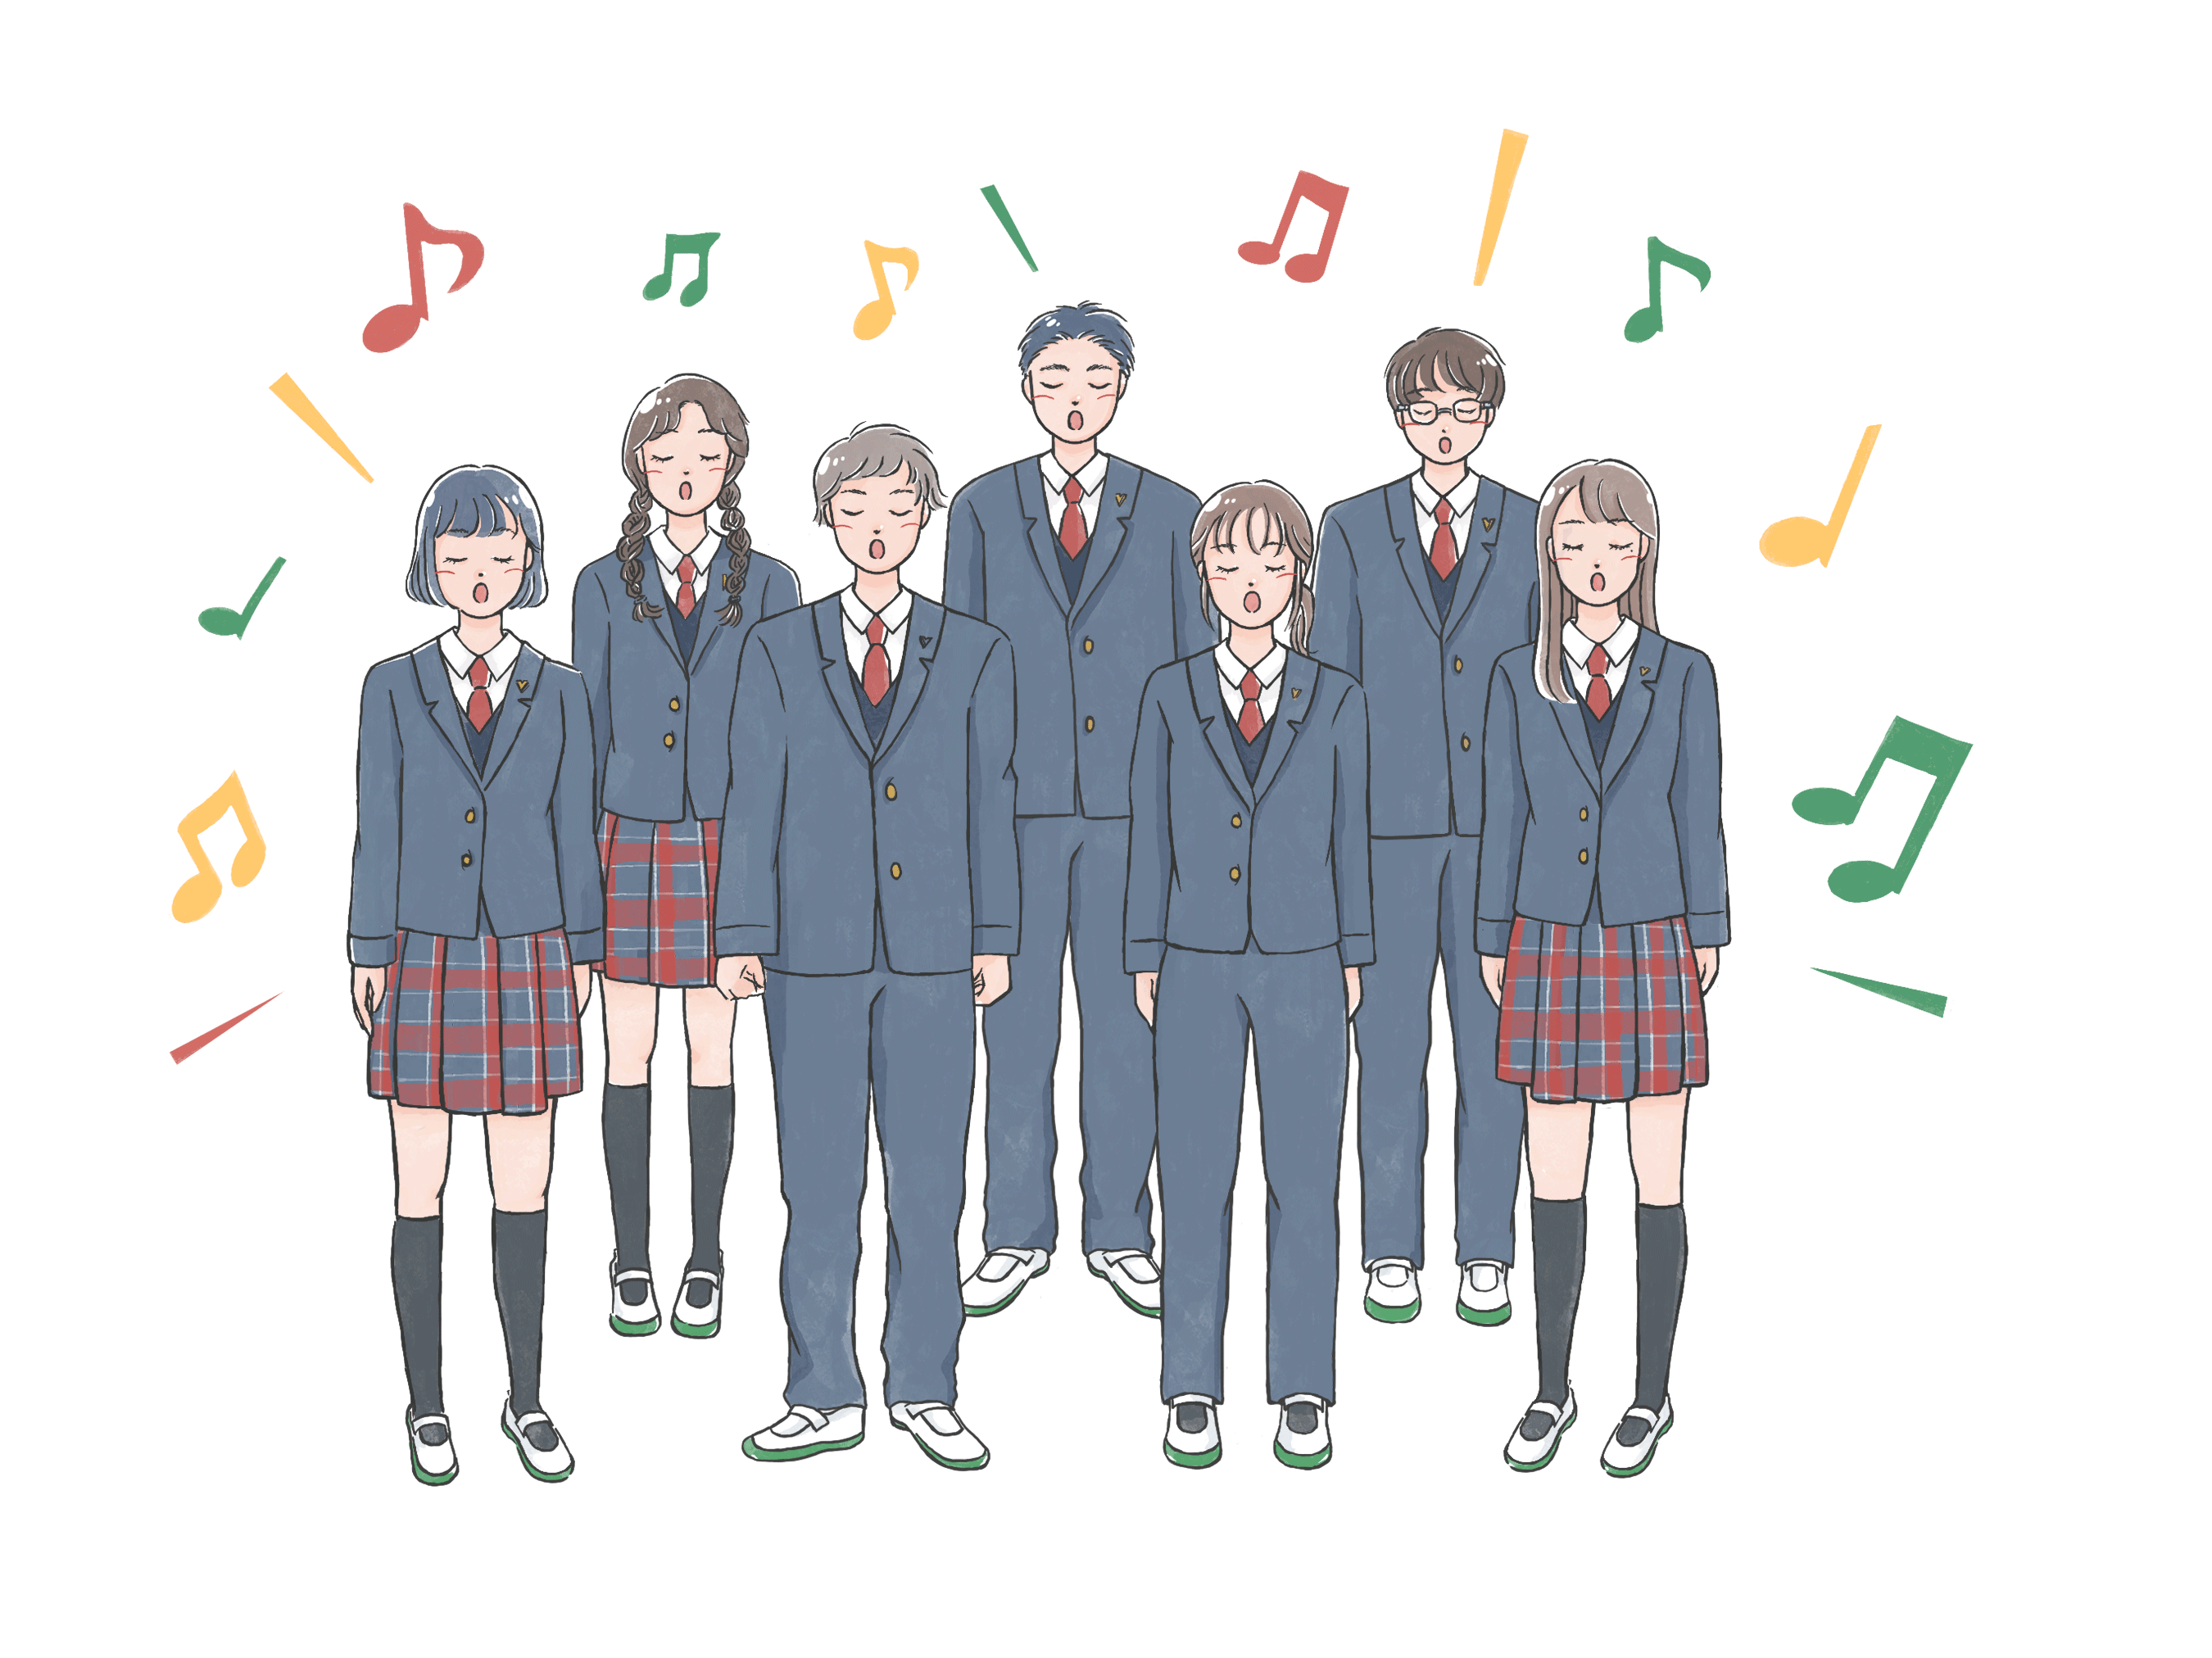
中学校生活を振り返ろう
体育祭や文化祭など、
実際の生徒たちが
写っている写真を
挿入してご提示ください

Slide 3
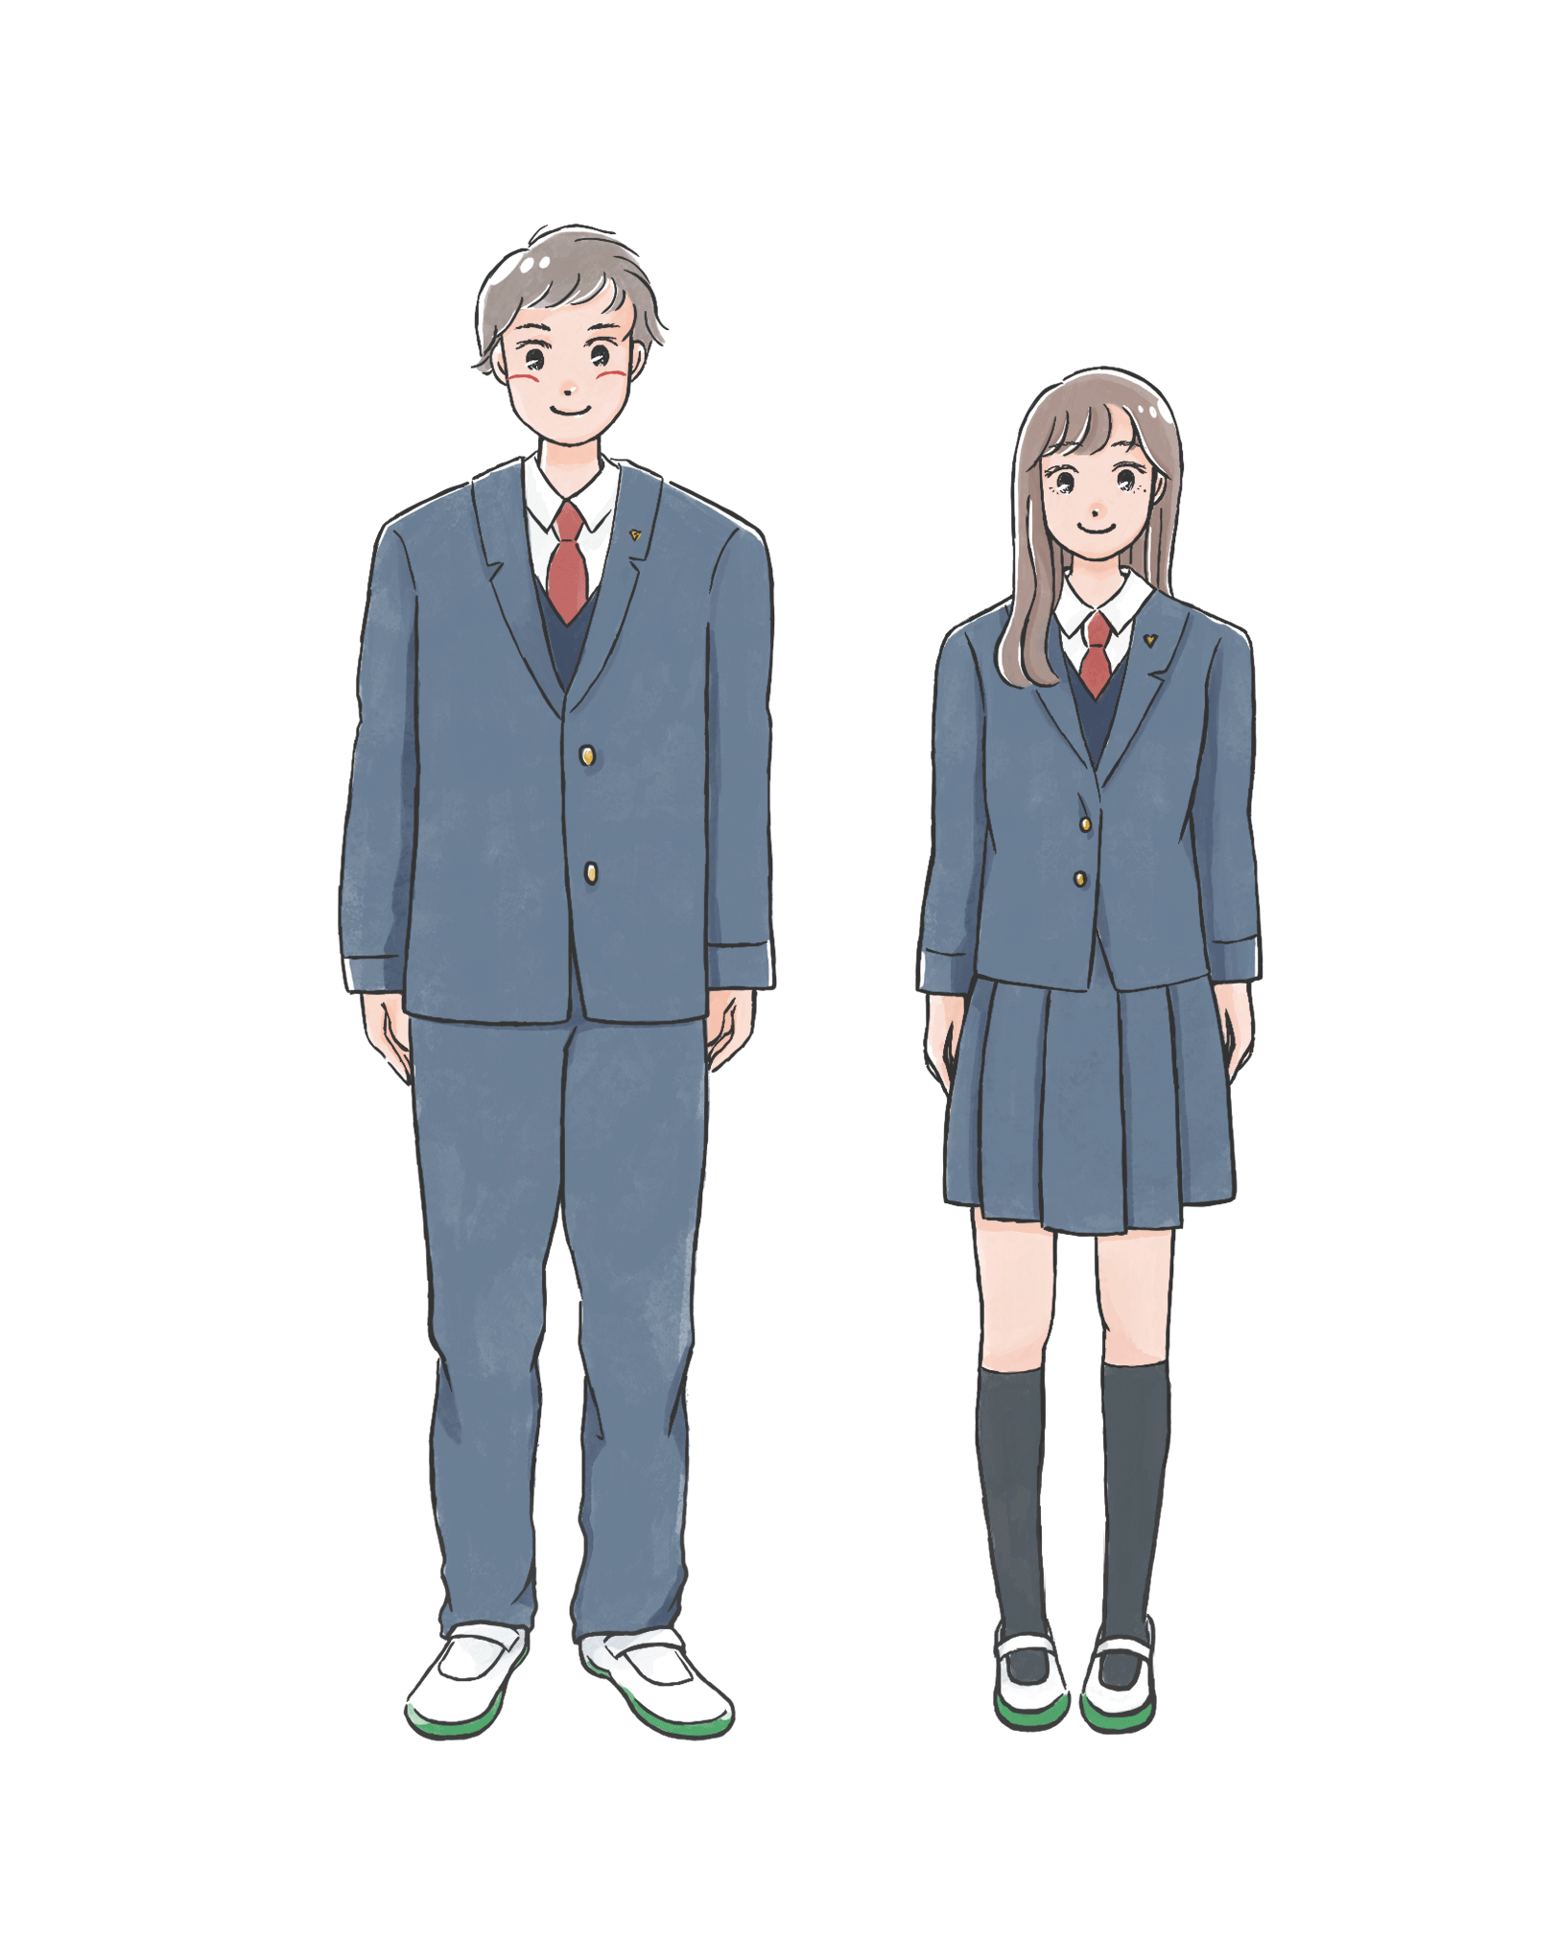
今、私たちは…
体
心
と が
大きく
している。
成長
思春期

Slide 4
こころはどこにある？

Slide 5
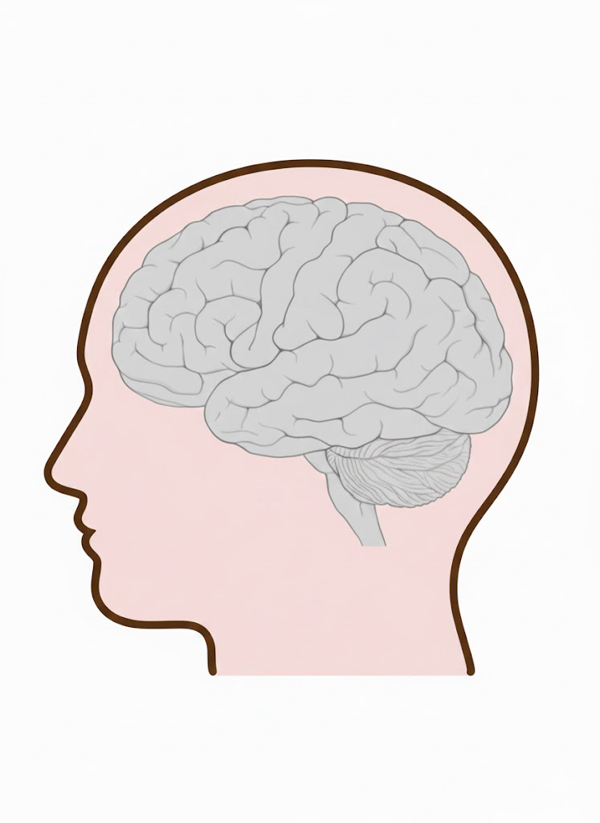
脳と心と体のつながり
について考えよう

Slide 6
脳の働きについて考えよう
感じる
体に動きの を出す
考えたり たりする
「うれしい」「悲しい」
「楽しい」「怒り」などの感情を
する
命令
覚え
コントロール
脳は神経細胞のネットワークのかたまりで、 によく似ています
コンピュータ

Slide 7
様々な脳のはたらき

Slide 8
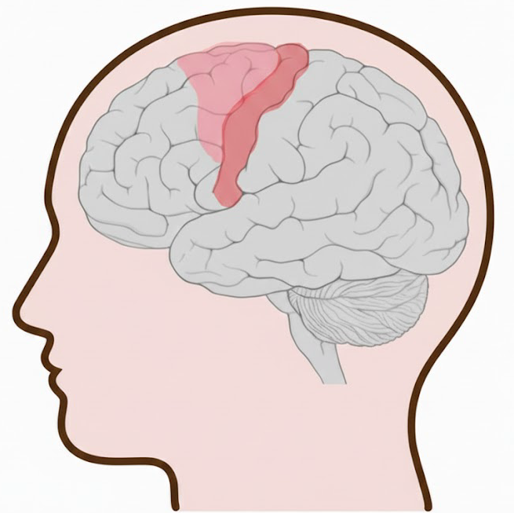
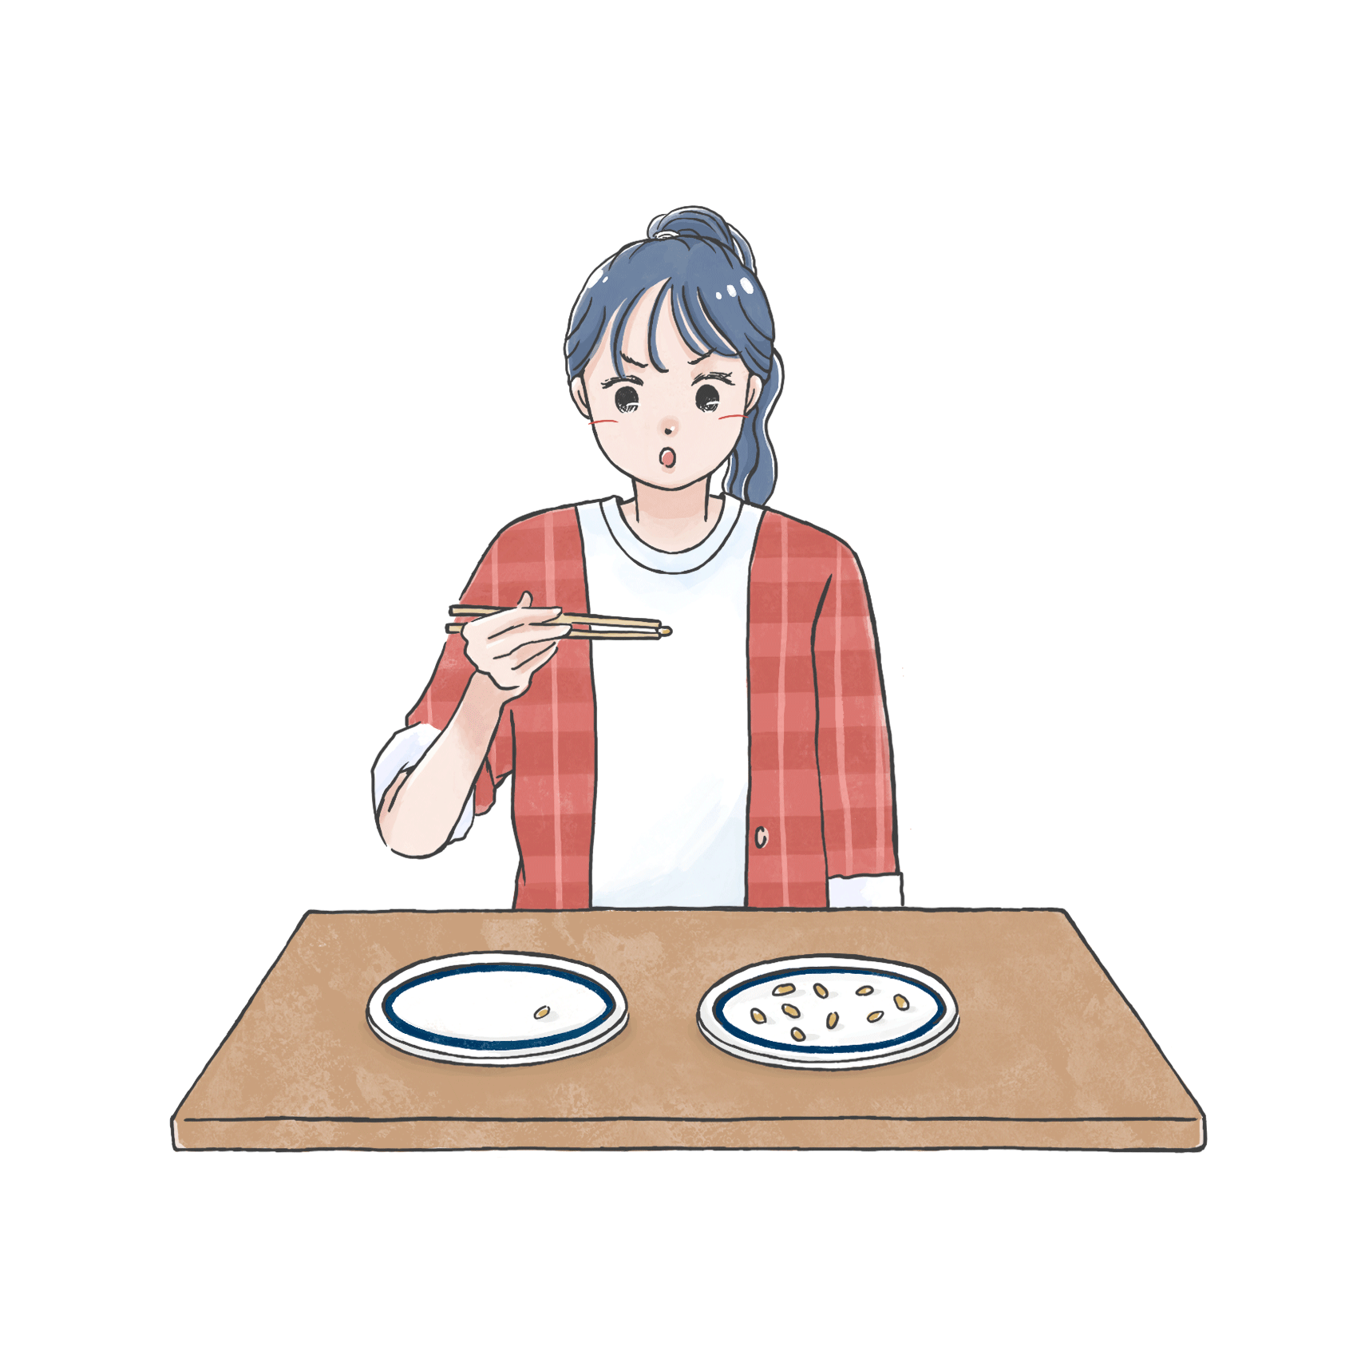
運動野
身体の動きを
指令する
高次運動野
一次運動野

Slide 9
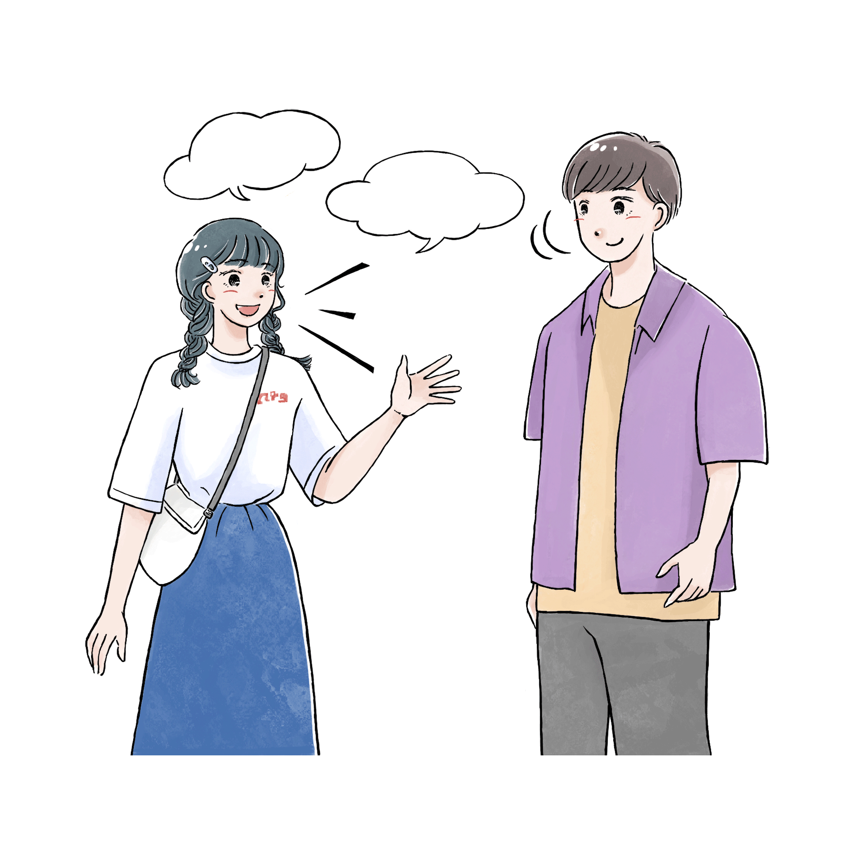
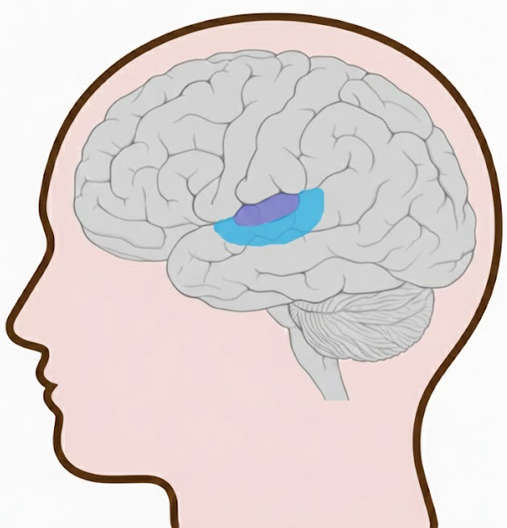
聴覚野
音を聞いて理解する
一次聴覚野
二次聴覚野

Slide 10
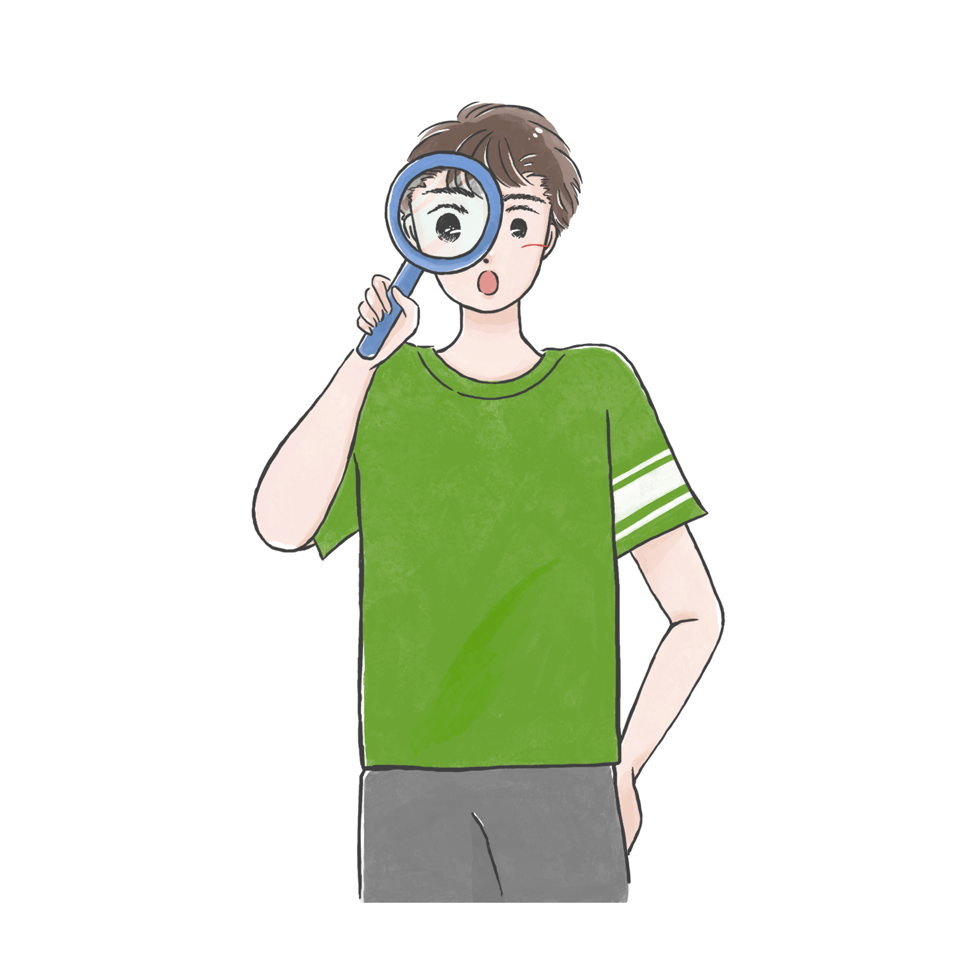
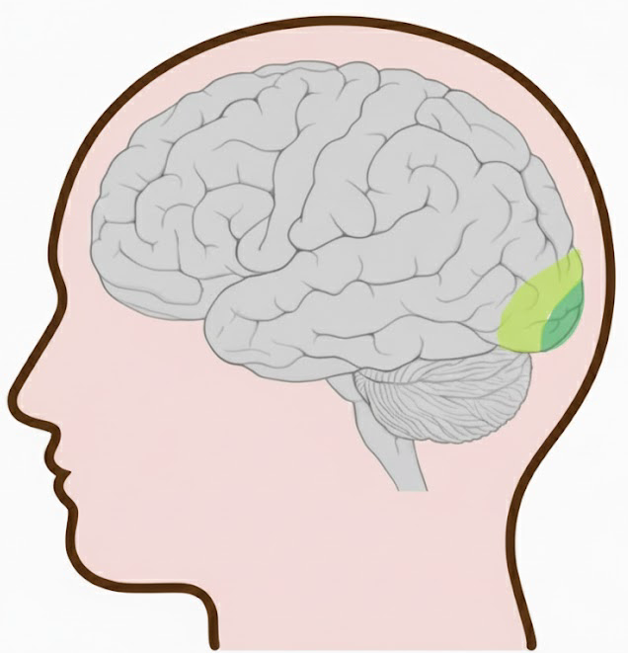
視覚野
見たものを理解する
一次視覚野
二次視覚野

Slide 11
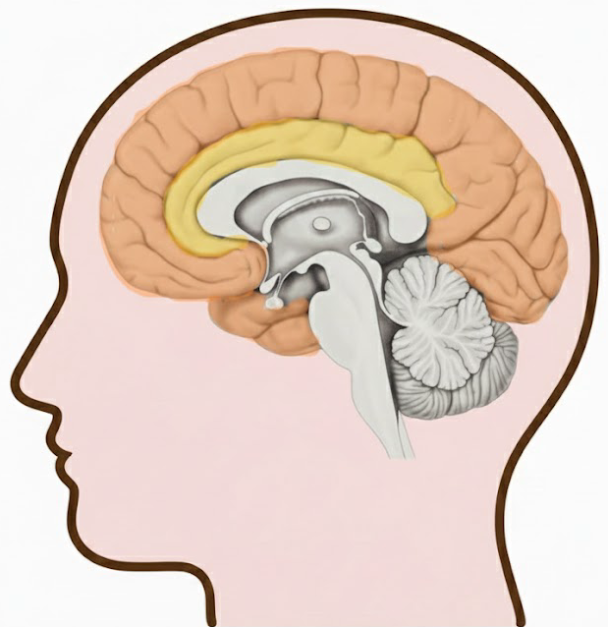
しん ひ しつ
大脳新皮質
進化した脳
思考や記憶をする場所で、自分の意思で欲求を
「コントロール」
することができる

Slide 12
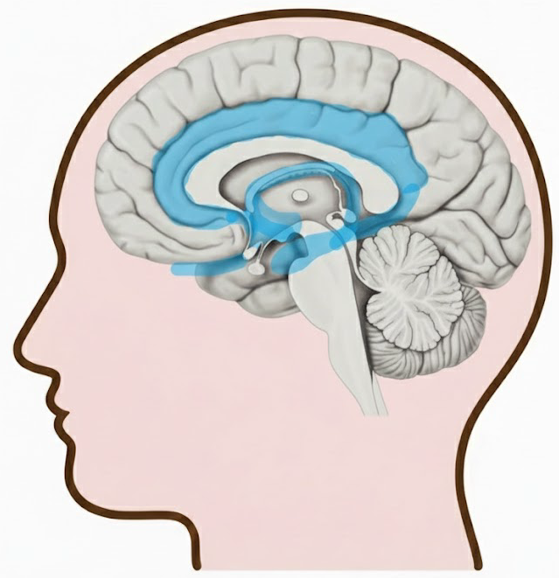
へん えん けい
大脳辺縁系
原始的な脳
「食欲」がわく
「睡眠欲」がわく
人が
「好き」「嫌い」を
判断する

Slide 13
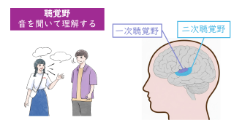
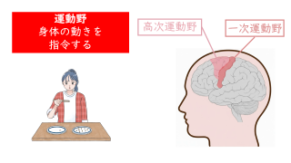
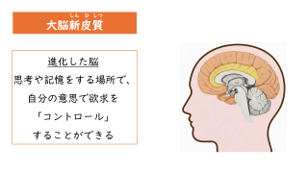
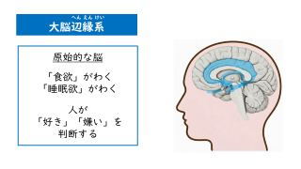

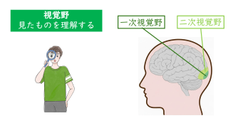


こんなとき、脳のどこが働いているのかな？
日常生活の様々な場面を見てみましょう
脳のどの部分が働いているでしょうか？

Slide 14
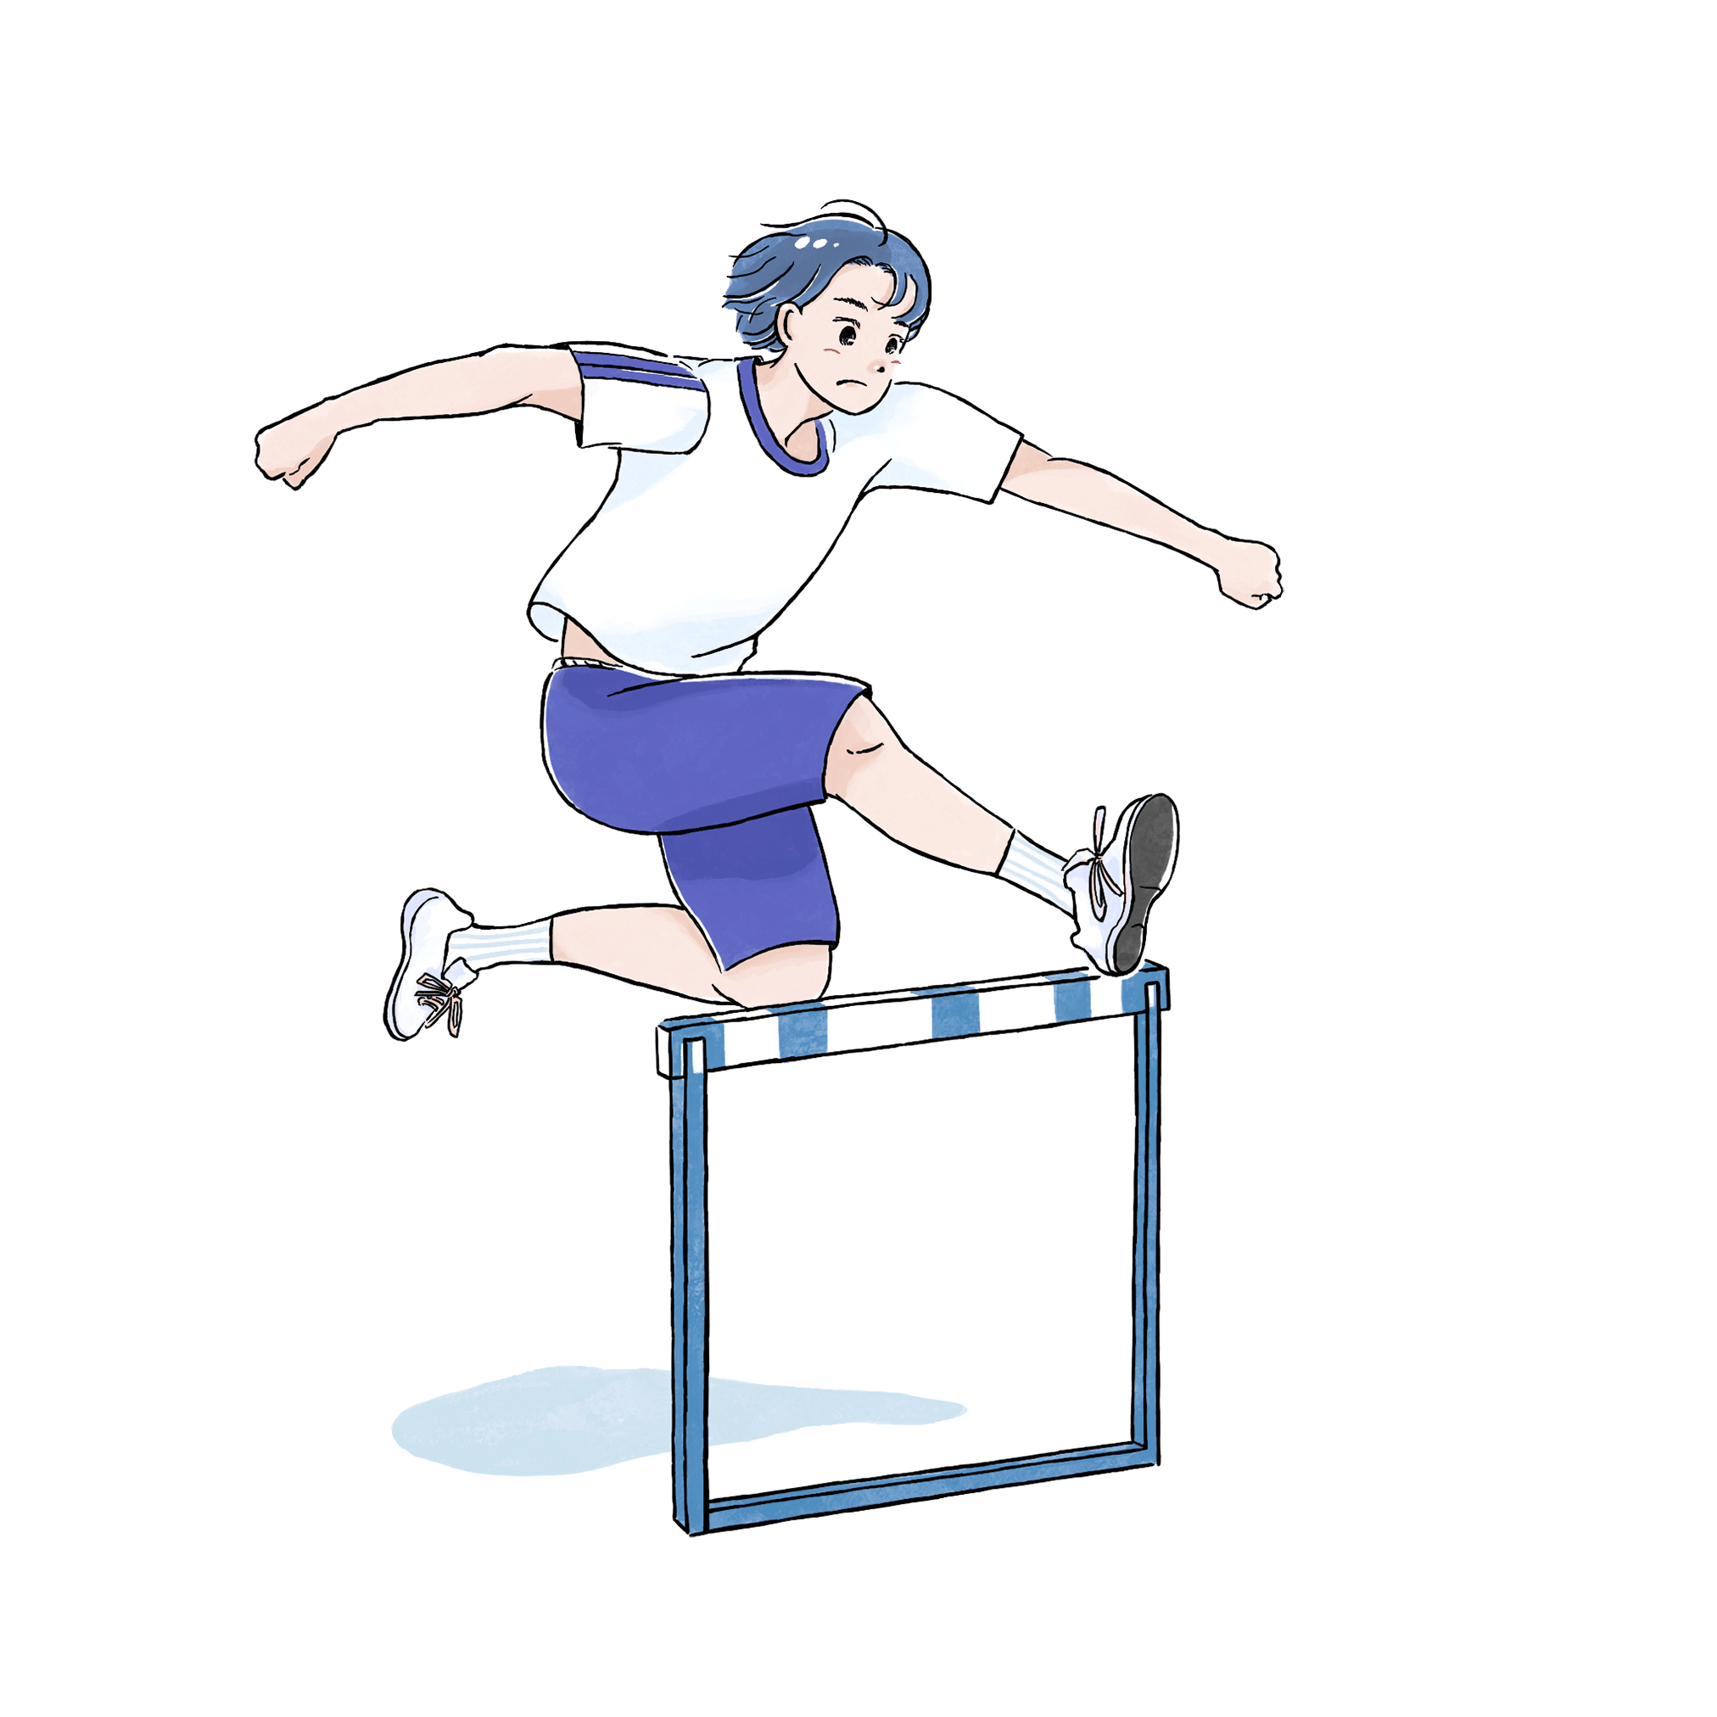
こんなとき、脳のどこが働いているのかな？
【ケース１】
体育の時に、ハードル走があった。うまく飛べなくて、転んで
足を痛めた。「もうやめよう」と思ったが、何度か練習をしたら
飛べるようになった。

Slide 15
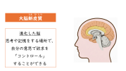

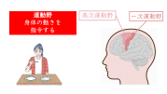
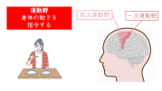
こんなとき、脳のどこが働いているのかな？
【ケース１】
体育の時に、ハードル走があった。うまく飛べなくて、転んで
足を痛めた。「もうやめよう」と思ったが、何度か練習をしたら
飛べるようになった。

Slide 16
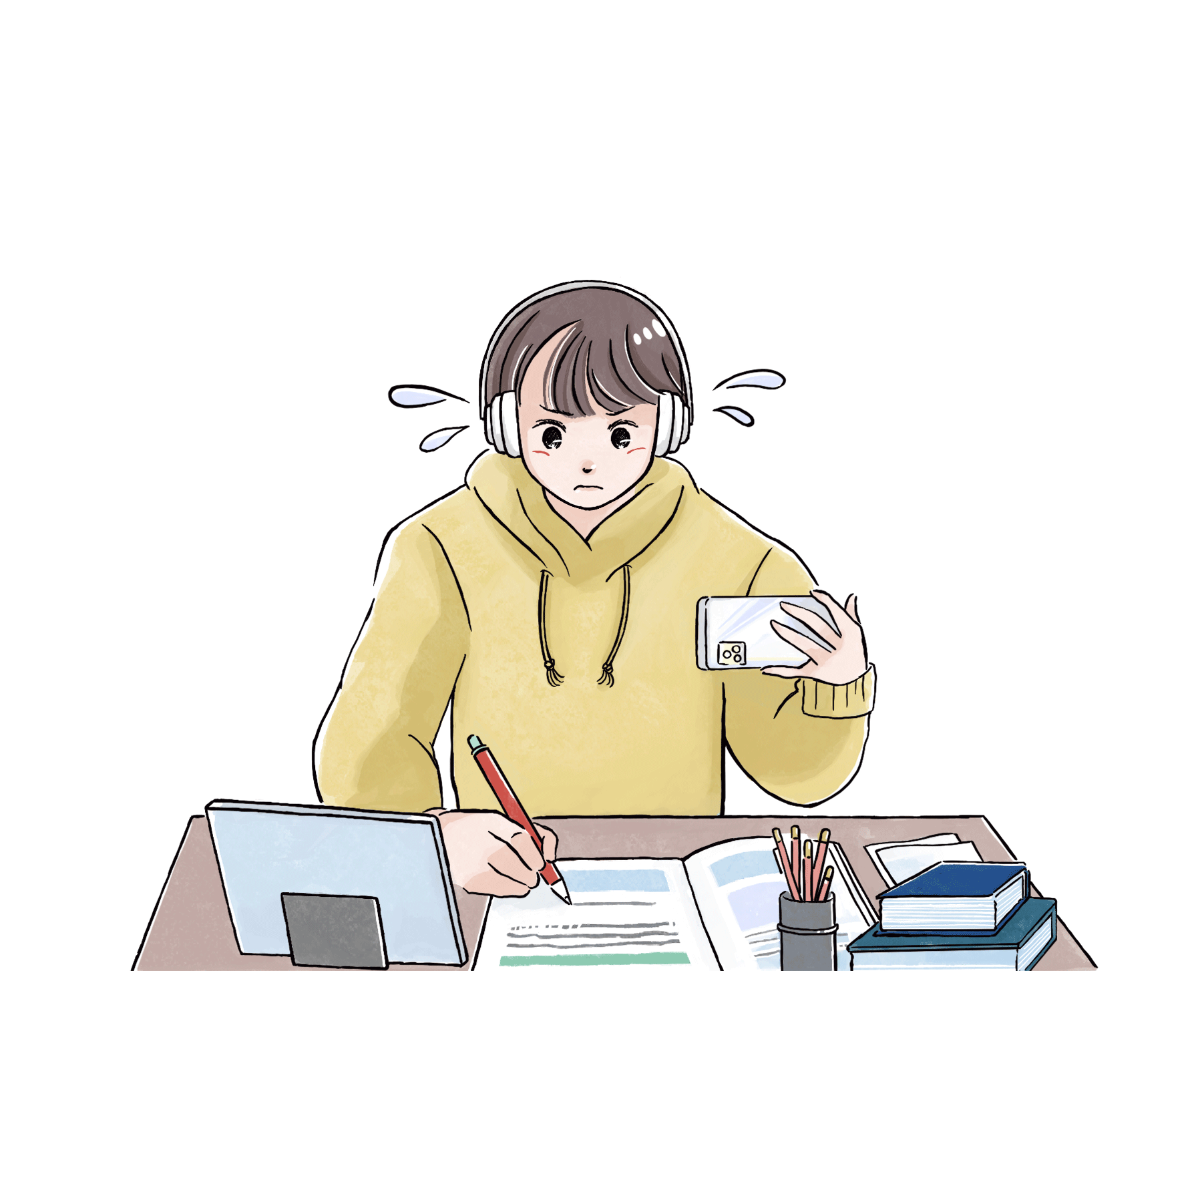
こんなとき、脳のどこが働いているのかな？
【ケース２】
テスト前で、とても眠かったが、数学の問題集を終わらせよう
とがんばった。音楽を聴きながら見直しをすると3問、間違えて
いることに気づいた。

Slide 17








こんなとき、脳のどこが働いているのかな？
【ケース２】
テスト前で、とても眠かったが、数学の問題集を終わらせよう
とがんばった。音楽を聴きながら見直しをすると3問、間違えて
いることに気づいた。

Slide 18
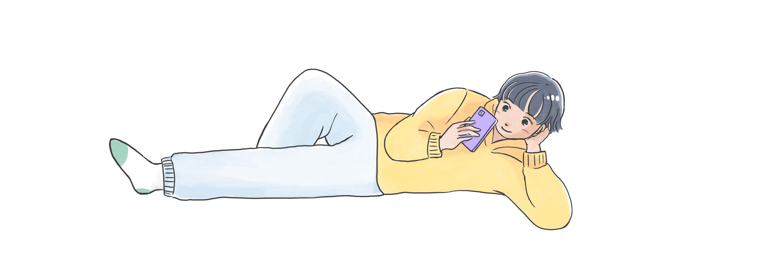
こんなとき、脳のどこが働いているのかな？
【ケース３】
YouTubeで動画をみるのが好きなので、夜遅くまでみていた。
明日は部活の試合があるため、朝6時には家を出ないといけない。
すでに4時……。でも次に出てきたのが、推しの動画だったため
見てしまった。

Slide 19






こんなとき、脳のどこが働いているのかな？
【ケース３】
YouTubeで動画をみるのが好きなので、夜遅くまでみていた。
明日は部活の試合があるため、朝6時には家を出ないといけない。
すでに4時……。でも次に出てきたのが、推しの動画だったため
見てしまった。

Slide 20
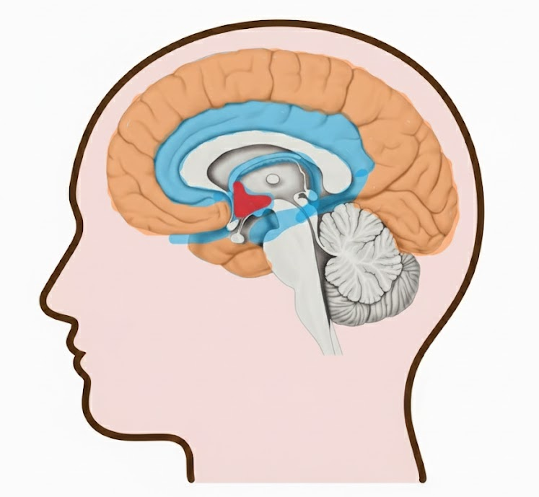
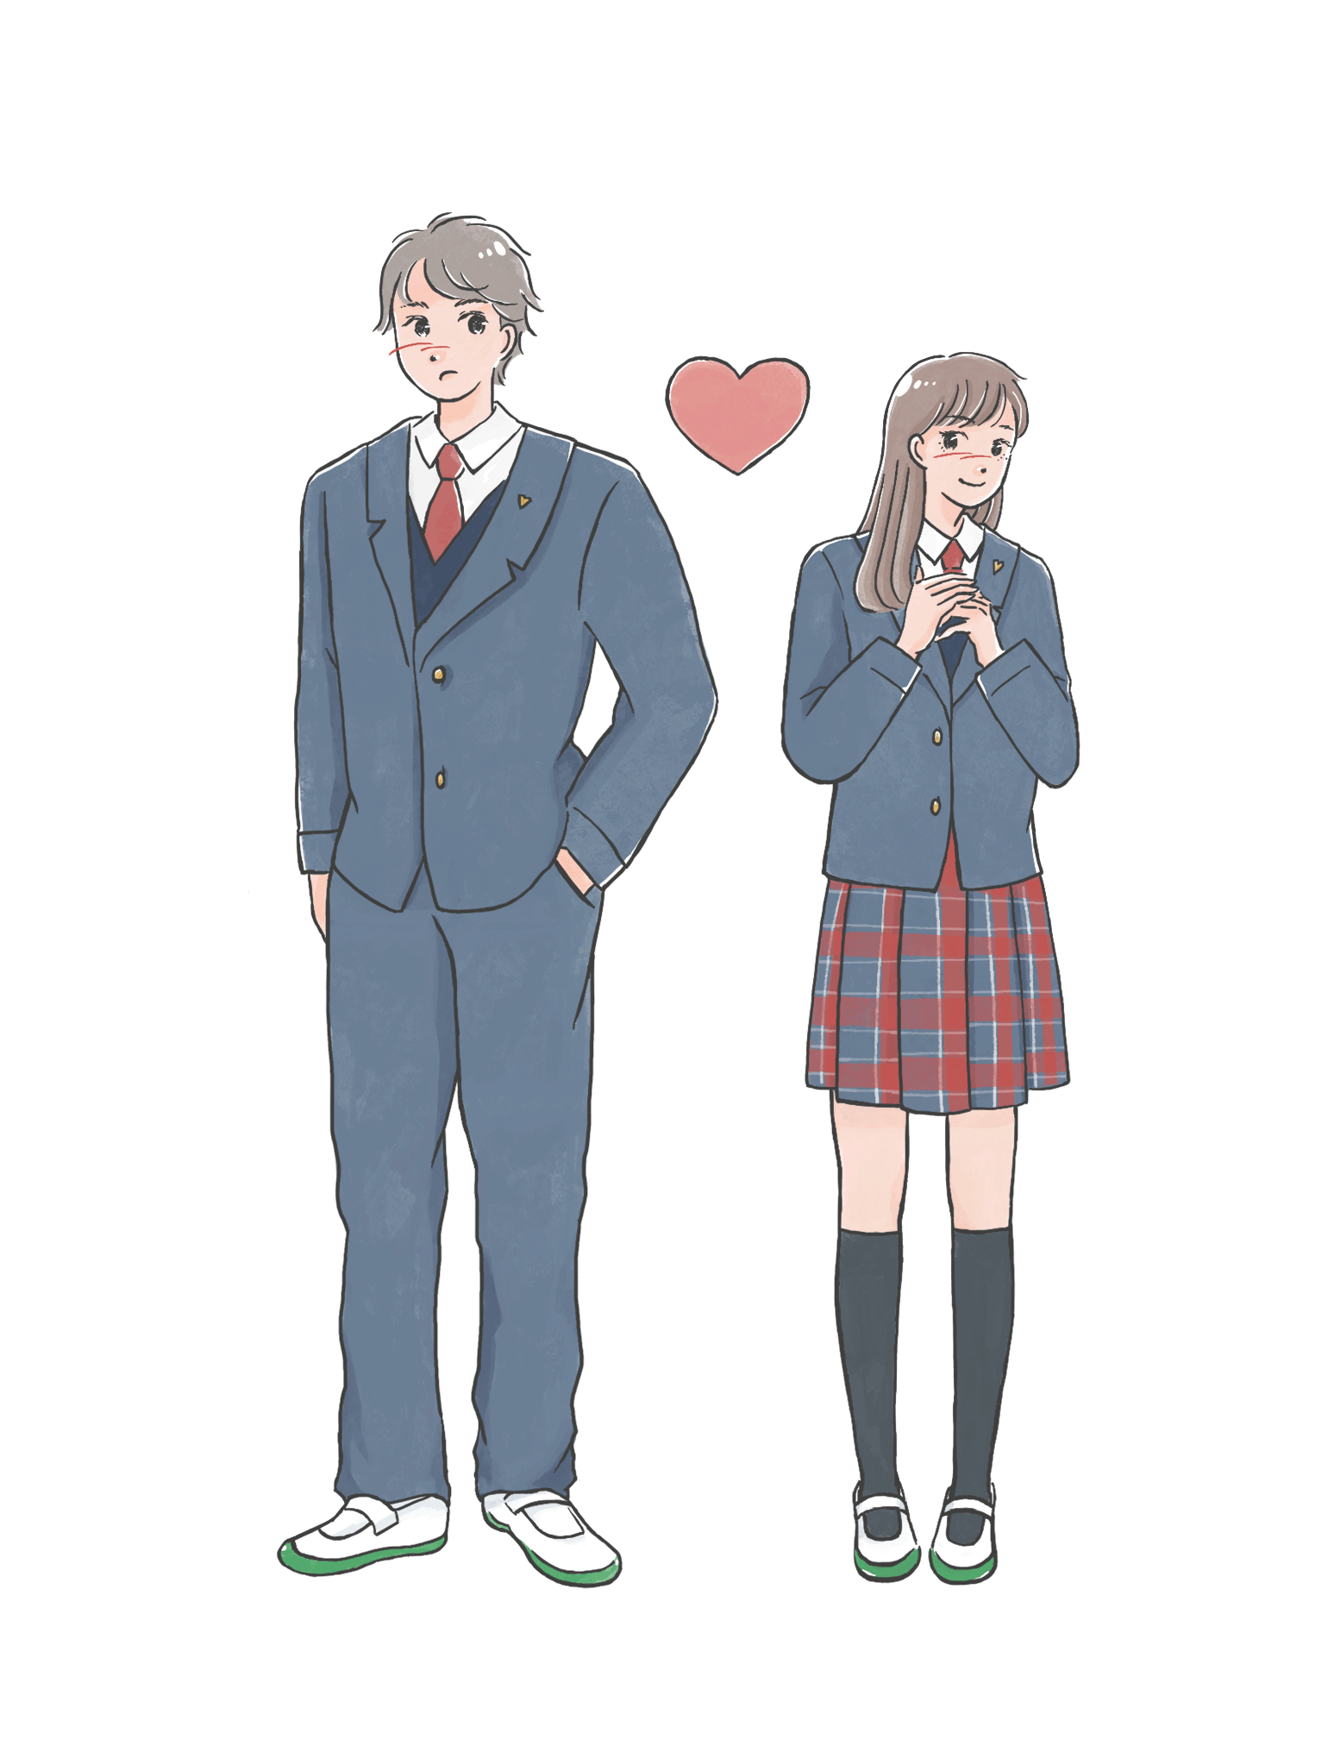
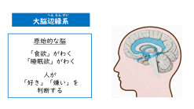



思春期特有の
脳の働き
視床下部
「成長」ホルモンや
「性」ホルモンが
分泌される

Slide 21
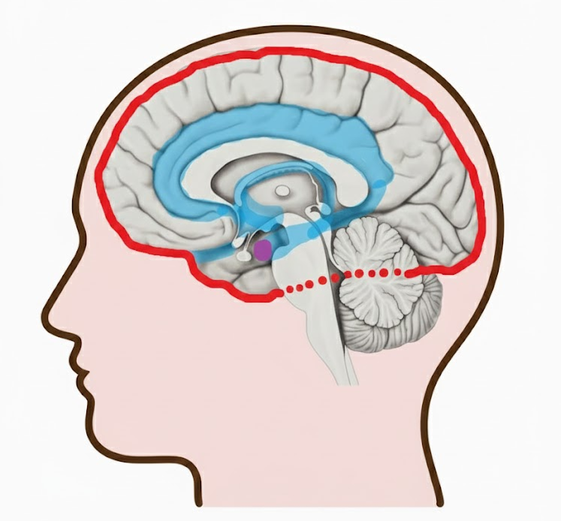
思春期と脳機能
この思春期特有の
脳の働きは
健康に成長している証拠！
大脳
(辺縁系)
内部には原始的な脳があり、
睡眠や食欲などの基本的な欲求や快・不快・好き嫌いなどの情動の
調整を担う。
(新皮質)
表面部は進化した脳と言われ、
ヒトでは特に発達していて、
自分の意思を持ったり、基本的な欲求をコントロールしたり
することができる。
扁桃体
原始的な脳(辺縁系)にあり、感情を
つかさどっている。
思春期には情動を
つかさどる辺縁系により、衝動的な判断やリスクを好むように変化していく。

Slide 22
ただし、何らかのアクシデントで…

Slide 23
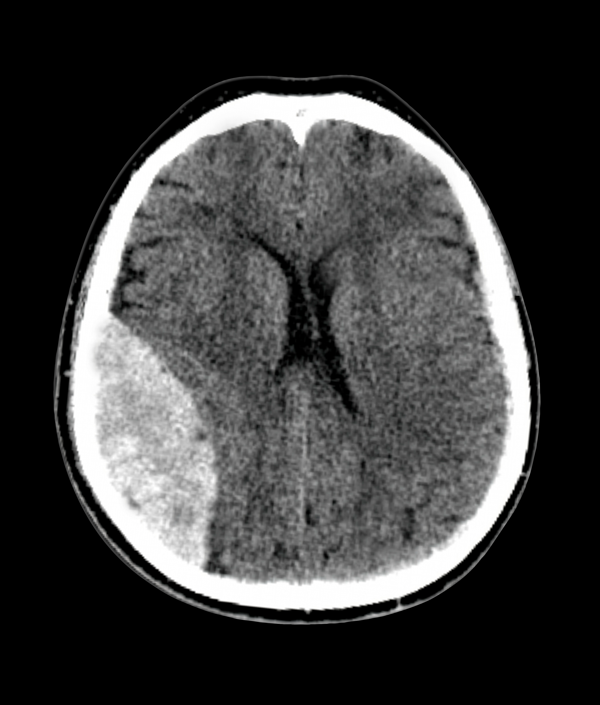
脳のけが
症状
・足がまひしてうまく歩けない
・手がまひして字が書けない
・言葉がうまく出てこない、話せない
・人の顔を忘れる
・物の置いた場所を忘れる
・自分で計画を立てられない
・同じ作業を長く続けられない
・興奮して暴力をふるう
・思い通りにならないと大声を出す
Emma Gevorgyan, Radiopaedia.org, rID: 203818, CC BY-NC-SA 3.0

Slide 24
脳のけが
手当てをしてくれる職業
・脳外科の先生
・脳神経外科の先生
・リハビリの先生
・理学療法士
・作業療法士
・言語聴覚士
Emma Gevorgyan, Radiopaedia.org, rID: 203818, CC BY-NC-SA 3.0

Slide 25

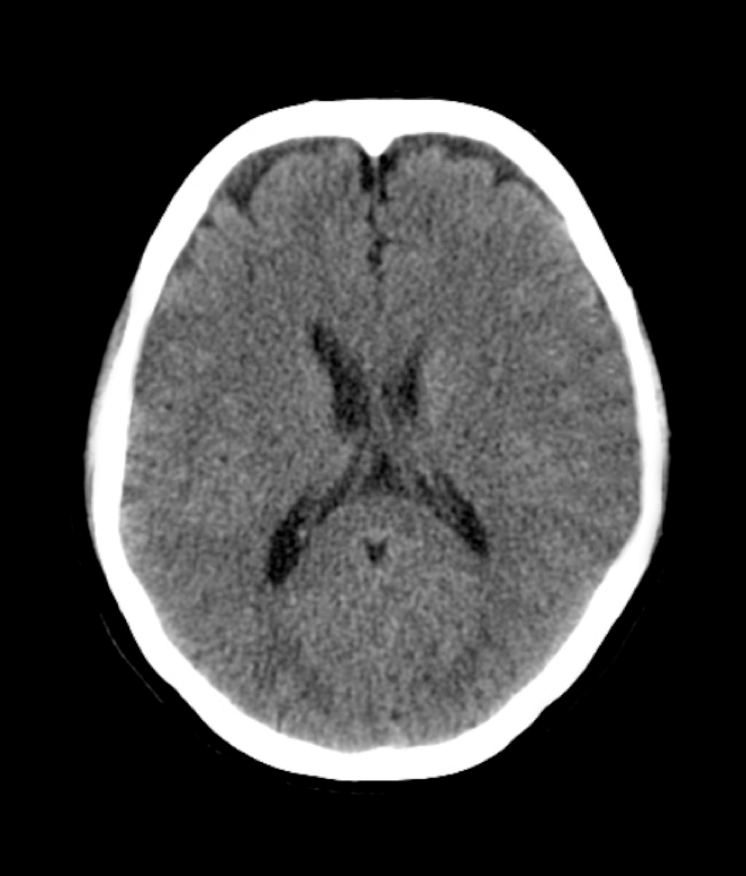
左右の脳を見比べてみましょう
けがをしていない右側の脳は正常…？
Emma Gevorgyan, Radiopaedia.org, rID: 203818, CC BY-NC-SA 3.0
David Puyó Vera, Radiopaedia.org, rID: 23768, CC BY-NC-SA 3.0

Slide 26
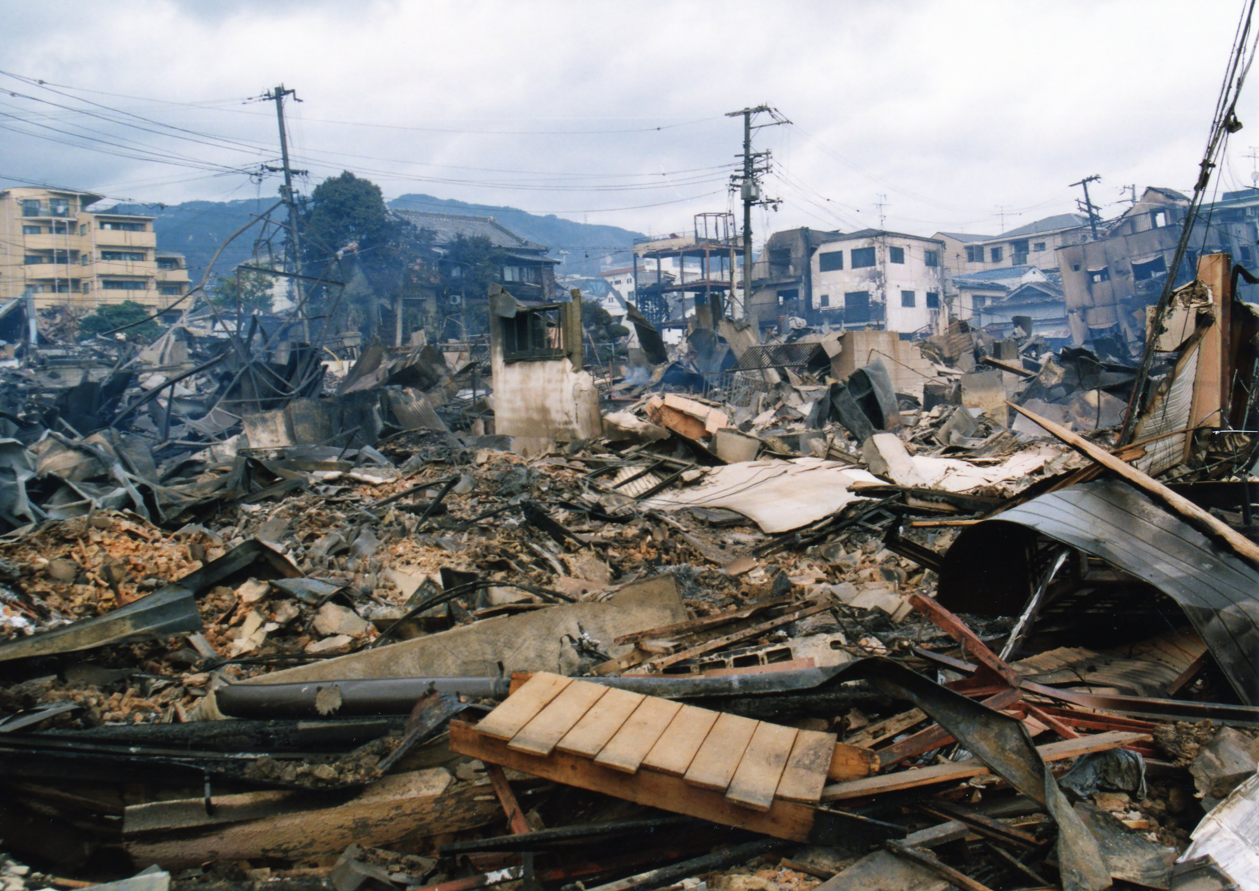
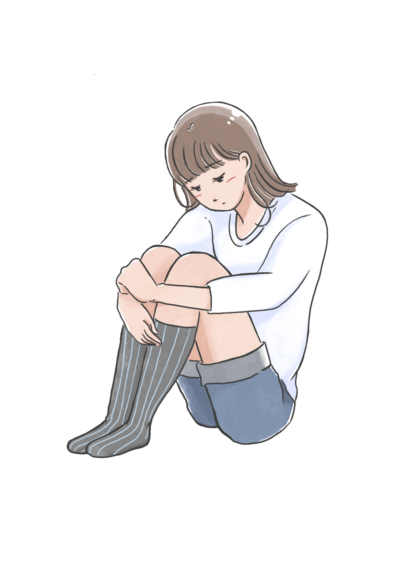
トラウマとは？ 「心的外傷」「心の傷」
何らかの体験により、心が本来の役割を果たせなくなった状態
トラウマは心身に様々な影響を及ぼし、生きづらさの原因となる
非日常の恐怖体験
震災や火災 事故で
重傷を負った
暴力的な 性被害に
行為を受けた 遭った
日常的に近い人から
繰り返されたこと
・暴力や暴言を繰り返し
受けてきた
・家族の誰かが、暴力や暴言を
受けるのを見てきた
・身近な人からの性被害に遭った
・ご飯を十分に食べさせて
もらえなかった
・環境が次々と変わった
画像提供：神戸市

Slide 27
心の傷のメカニズム ショッキングな出来事
キズ
もっとひどい出来事の場合は・・・？

Slide 28
アニメーション展開（PDF用）

Slide 29
心の傷のメカニズム ショッキングな出来事

Slide 30
心の傷のメカニズム ショッキングな出来事
キズ

Slide 31
心の傷のメカニズム ショッキングな出来事

Slide 32
心の傷のメカニズム ショッキングな出来事

Slide 33
心の傷のメカニズム ショッキングな出来事

Slide 34
心の傷のメカニズム ショッキングな出来事
もっとひどい出来事の場合は・・・？

Slide 35
心の傷のメカニズム トラウマ
冷凍保存
破壊
すっぽり出して忘れる
方法と・・・
なかなか癒えないから・・・
「すきま」を作ります

Slide 36
アニメーション展開

Slide 37
心の傷のメカニズム トラウマ

Slide 38
心の傷のメカニズム トラウマ
破壊

Slide 39
心の傷のメカニズム トラウマ
なかなか癒えないから・・・

Slide 40
心の傷のメカニズム トラウマ
「すきま」を作ります

Slide 41
心の傷のメカニズム トラウマ
すっぽり出して忘れる
方法と・・・

Slide 42
心の傷のメカニズム トラウマ

Slide 43
心の傷のメカニズム トラウマ
冷凍保存

Slide 44
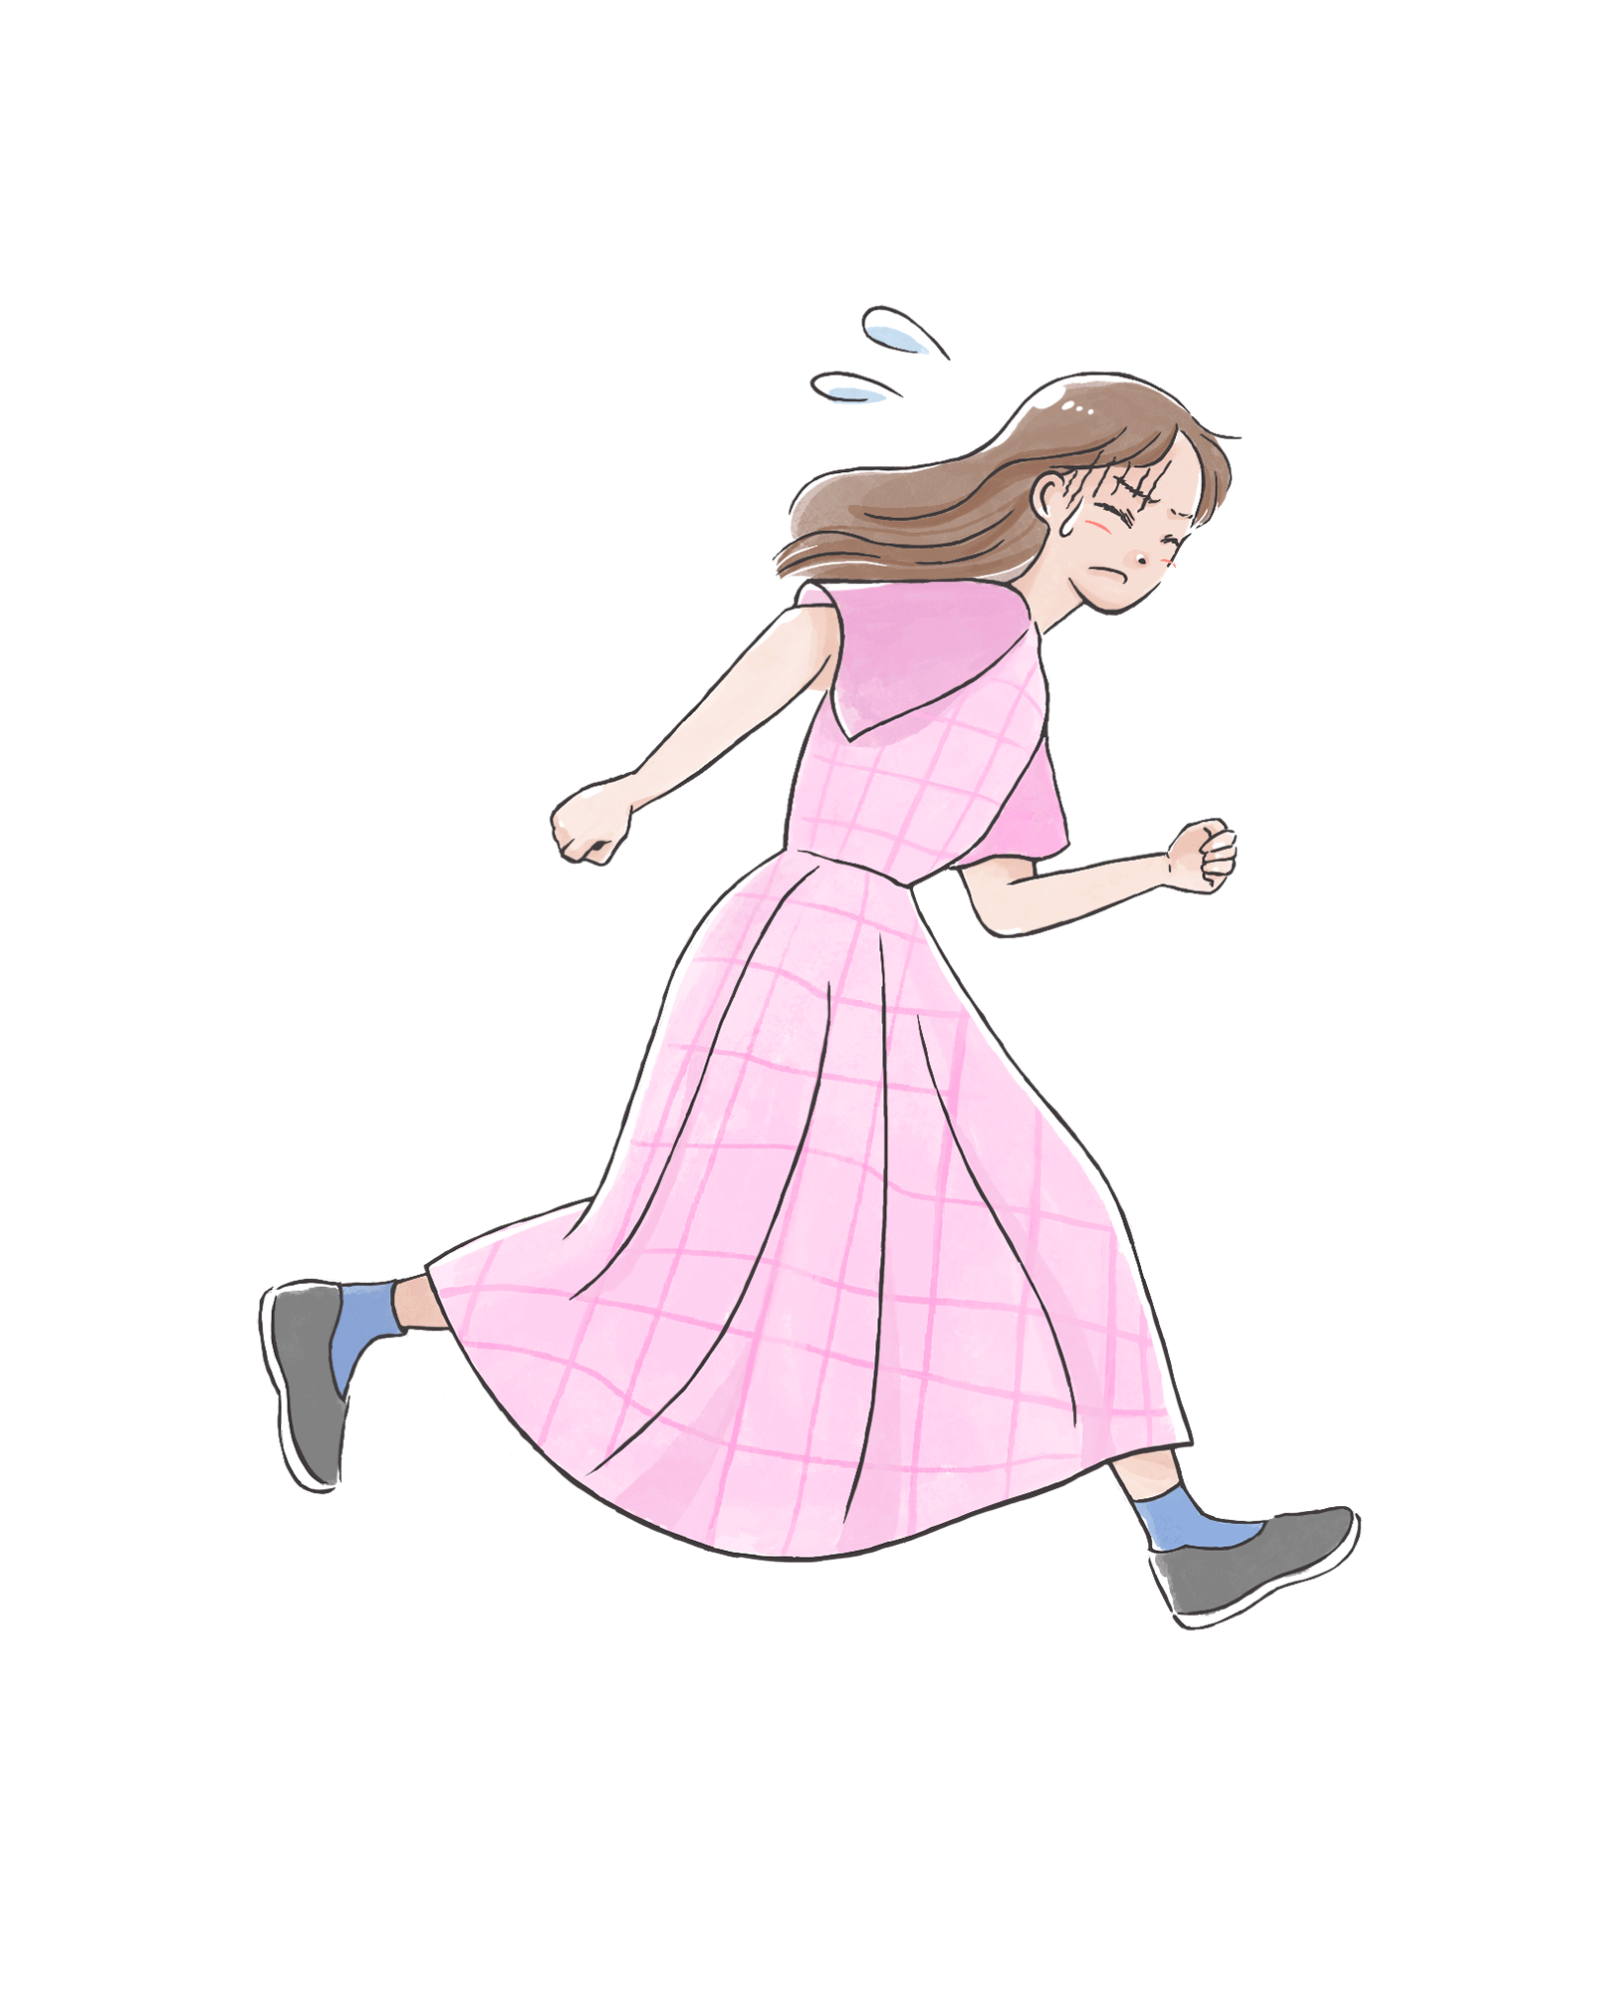
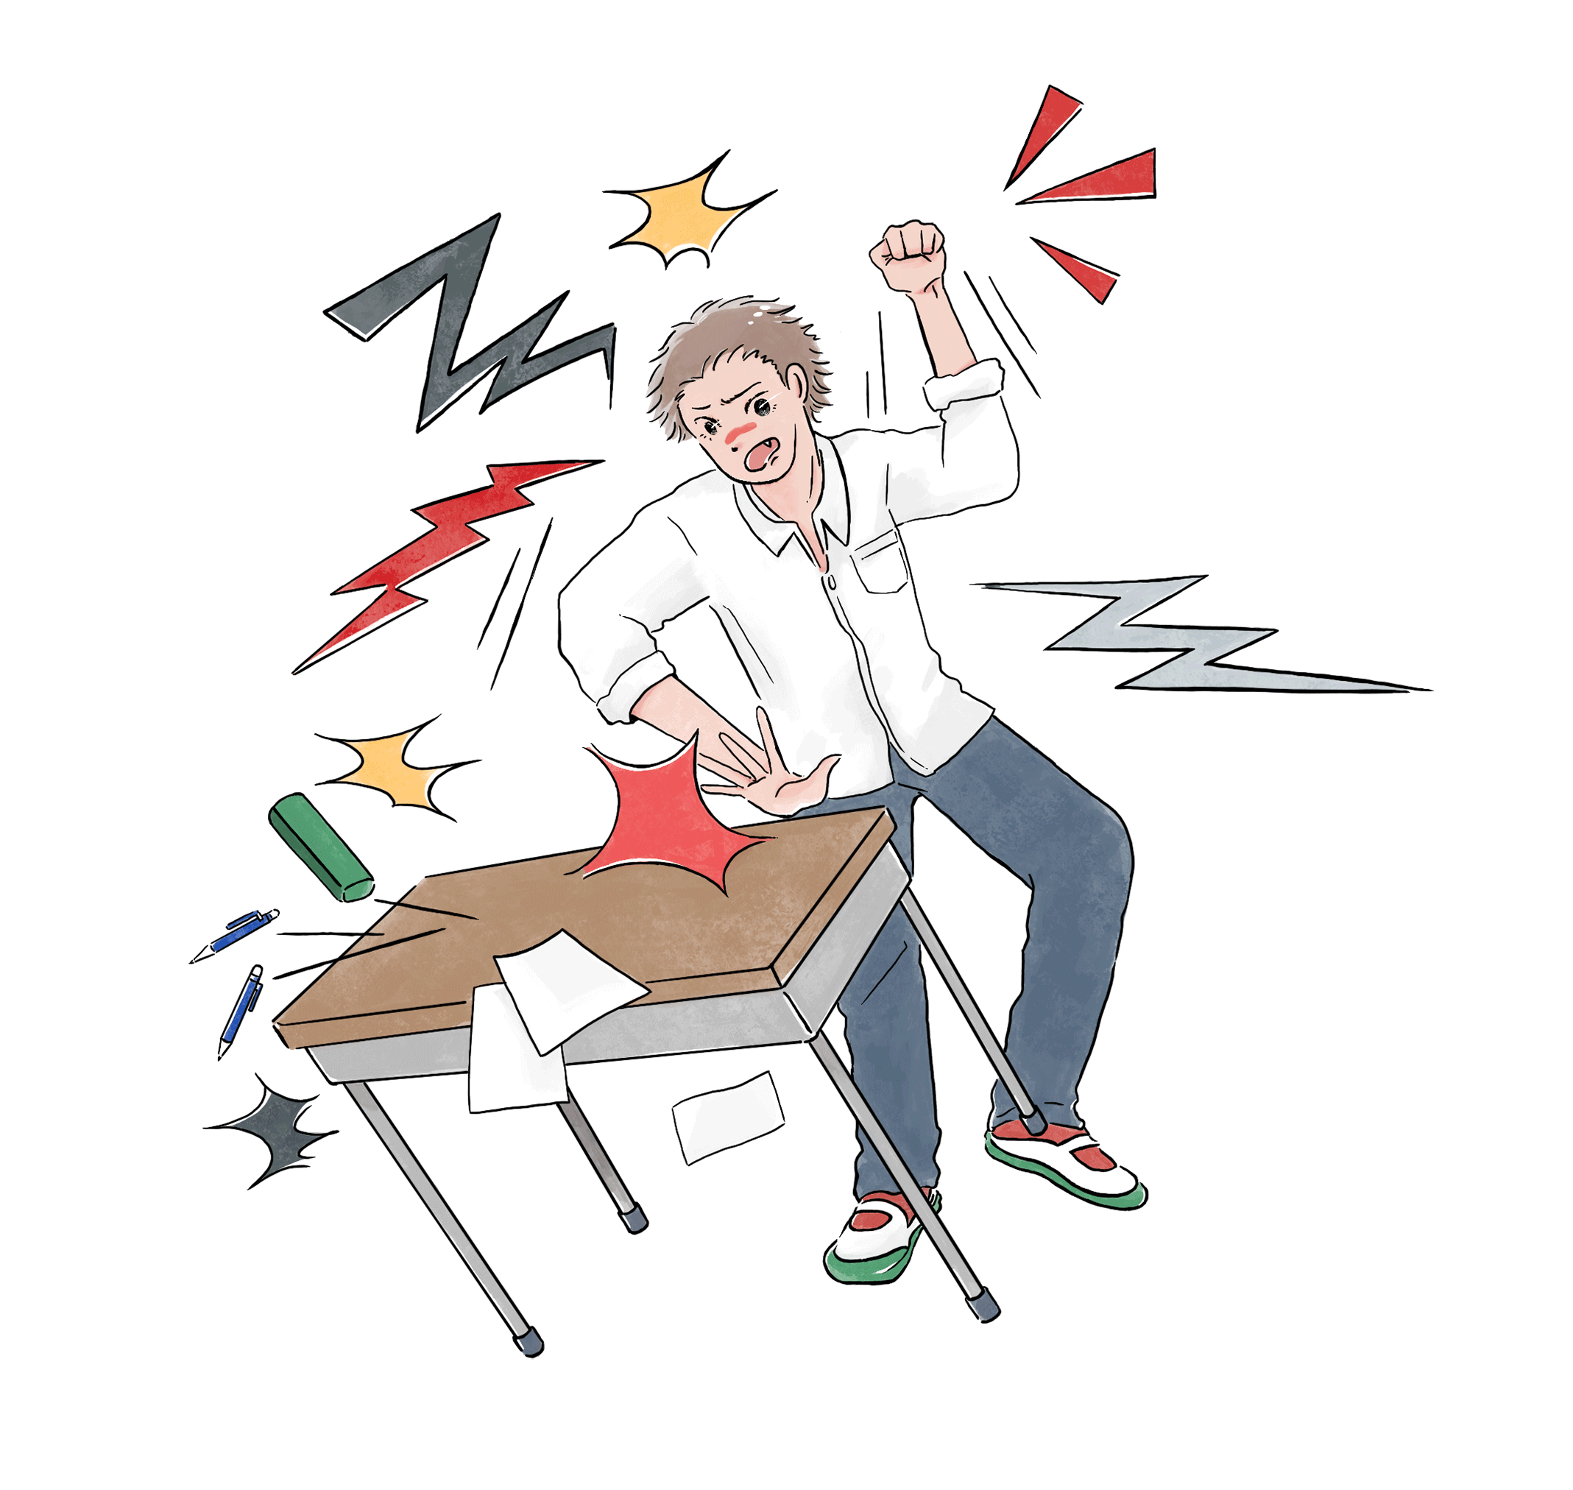
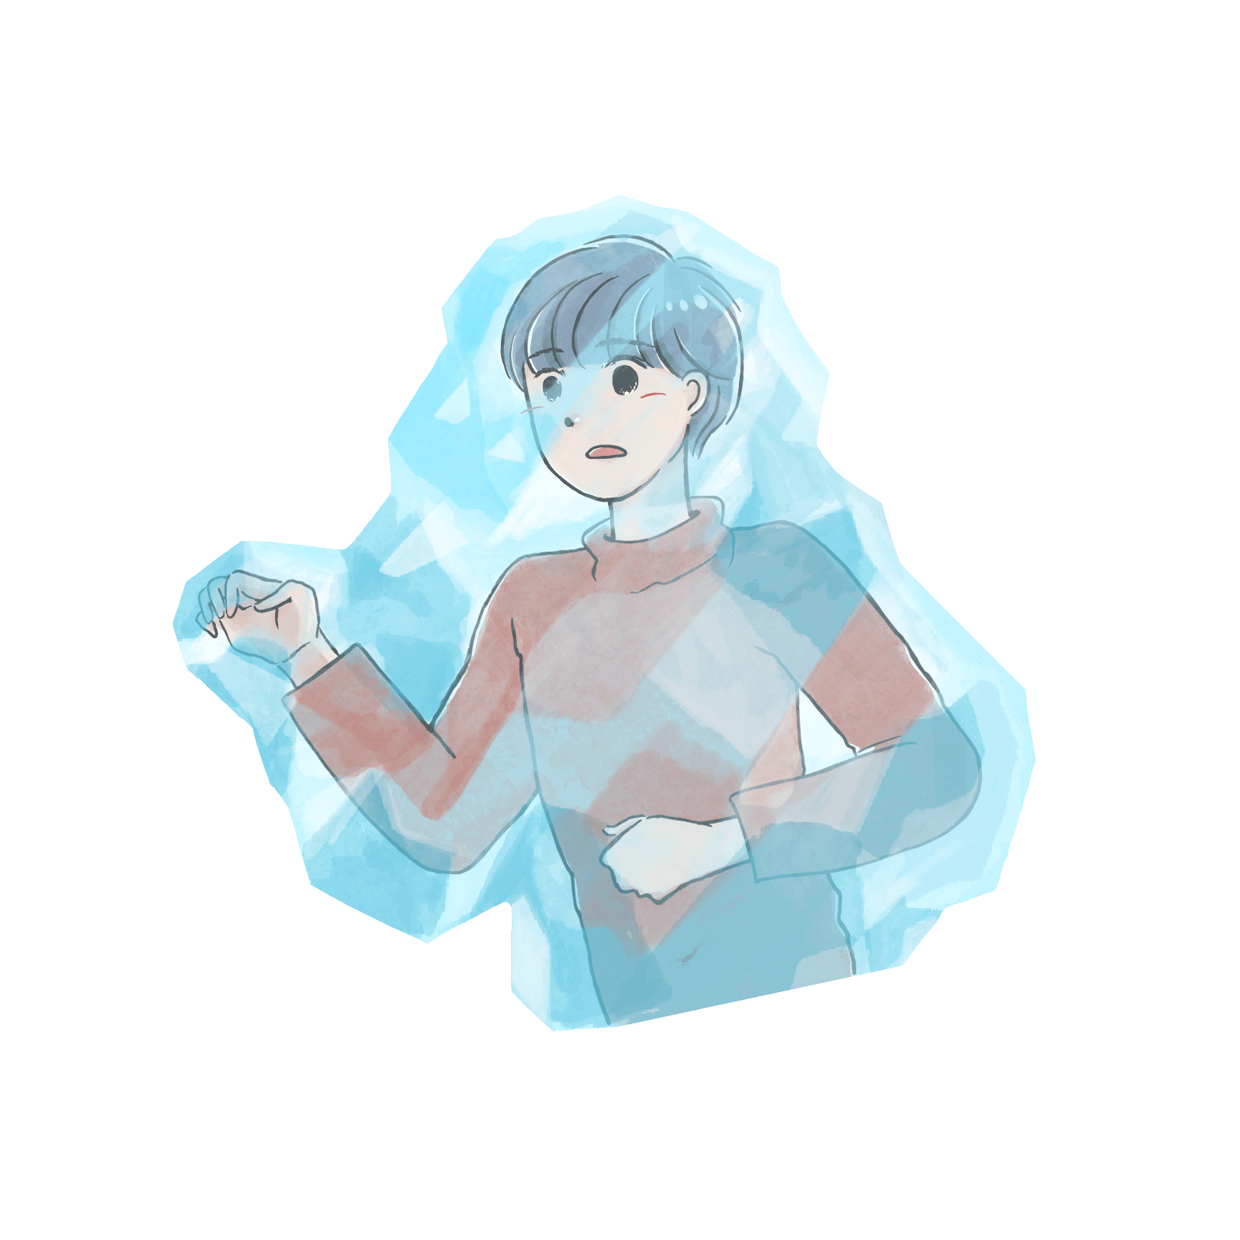
トラウマ
症状
＜３つのF＞
①ファイト (闘争)
②フライト (逃走)
③フリーズ (凍結)

Slide 45
ファイト (闘争)
危険に立ち向かい、脅威を与えるもの
や状況・人を攻撃し、打ち負かすことで
現状を打破しようとする反応。
例; 攻撃的な言葉
相手の限界を試す
ハイテンション
とにかく殴る

Slide 46
フライト (逃走)
危険な状況から逃げ出すことで、
命を守ろうとする反応。
人付き合いを避けることなどは、
逃走反応が固定化した状況の現れ。
例; 回避
自分から孤立
エスケープ
引きこもり

Slide 47
フリーズ (凍結)
あまりの恐怖に立ちすくみ、
凍りついたように動けなくなる状態。
闘うことも逃げることもできない
子どもが用いることのできる唯一の方法。
例; 無感情
ぼうっとすることが多い
記憶の抜け落ち

Slide 48
トラウマ
手当てをしてくれる職業
・スクールカウンセラー
・臨床心理士
・公認心理師
・小児科の先生
・児童精神科の先生

Slide 49
トラウマの影響
自分で自分のことをコントロールしにくくなり、
感情や物事の捉え方、ほどよい人との付き合い方が調節できなくなることがある。
再体験
トラウマ体験の記憶が勝手によみがえる
回避
トラウマ体験を思い出すような状況を避け続けるため、適切な行動が取れない
脅威感
神経の高ぶりが続き、体の状態をコントロールできなくなる
感情の調節障害
感情のコントロールができず、自分の気持ちが分からなくなる
認知の調節障害
捉え方がゆがみ、
自分や他者の否定感を持ちやすい
対人関係の障害
心が安定しないため、人との関わりがうまくいかない

Slide 50
「トラウマ」の傷は
手当てが
出来ます！！

Slide 51
手当てをしてくれる職業
脳のけが
・脳外科の先生
・脳神経外科の先生
・リハビリの先生
・理学療法士
・作業療法士
・言語聴覚士
トラウマ
・スクールカウンセラー
・臨床心理士
・公認心理師
・小児科の先生
・児童精神科の先生

Slide 52
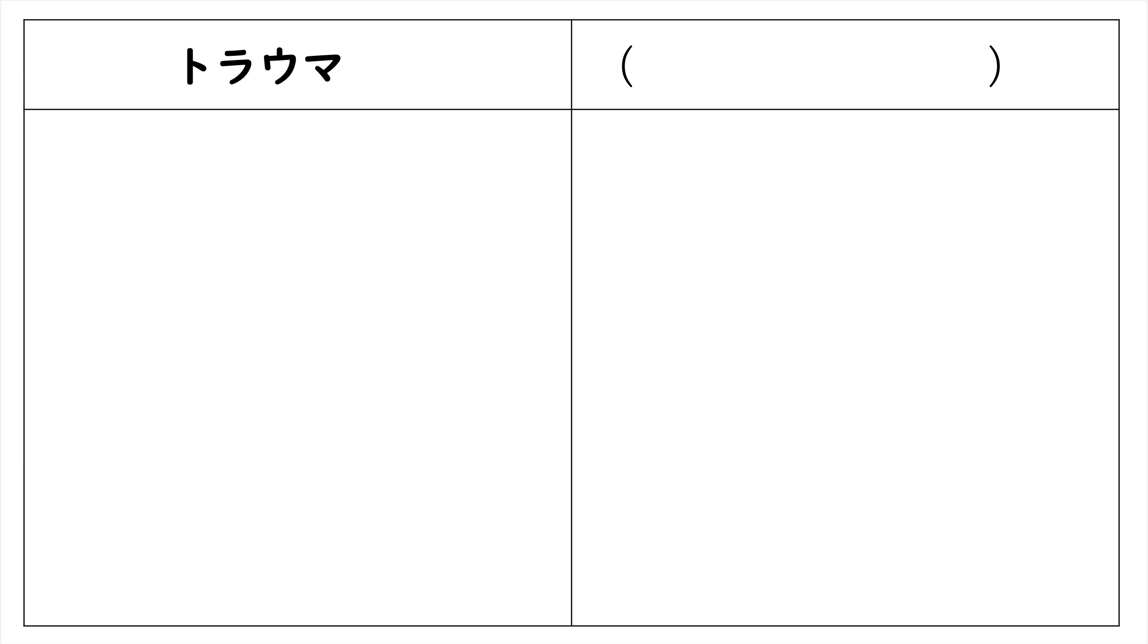
トラウマと、そうでないものを分類しよう！
震度7の地震にあい、避難できたものの、
命を落とすような恐ろしい体験をした。
おうちの人から、暴言や暴力を受ける。

Slide 53
トラウマではないけれど…
・トラウマ
自分の力では耐えられないほど、つらいこと
命の危険を感じるような経験
身近な人から何度も繰り返されるつらいこと
・（ ）
トラウマとまではいかないけれど、つらいこと
ストレス

Slide 54
みなさんにも、ストレスがありますか？

Slide 55
トラウマのメカニズム (再掲)
解凍
冷凍保存
でも、この方法だと・・・

Slide 56
冷凍保存されたトラウマが解凍されると…
「フラッシュバック」が起きる。
本人の意思に反してトラウマ経験が思い出され、あたかも再び経験しているかのように感じられる症状

Slide 57

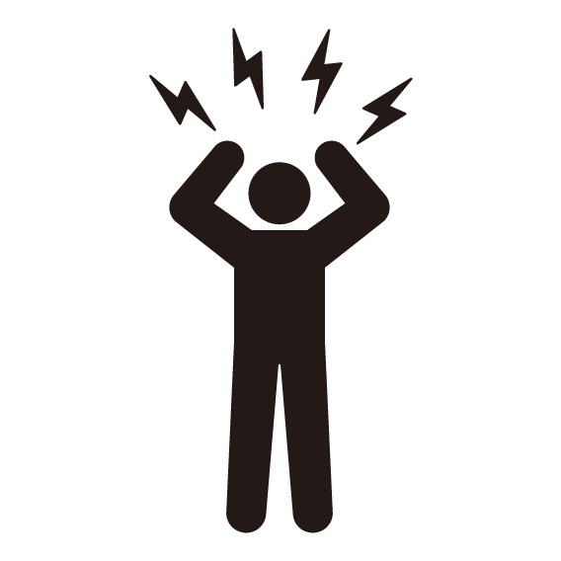
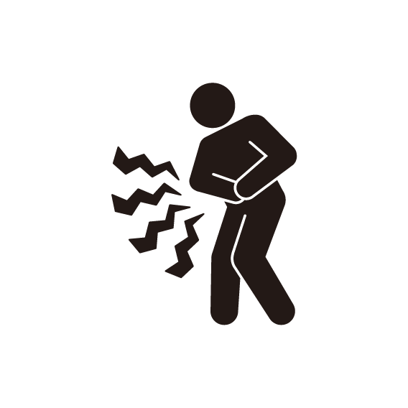
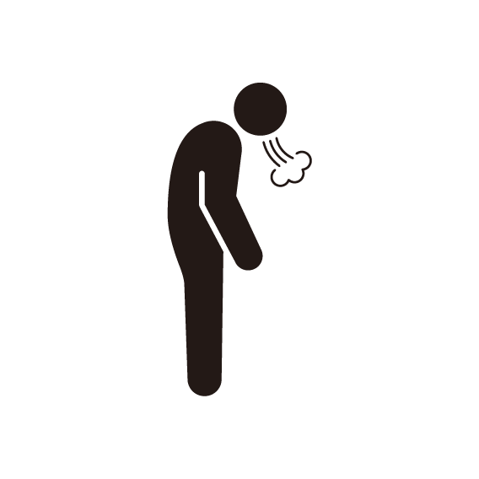
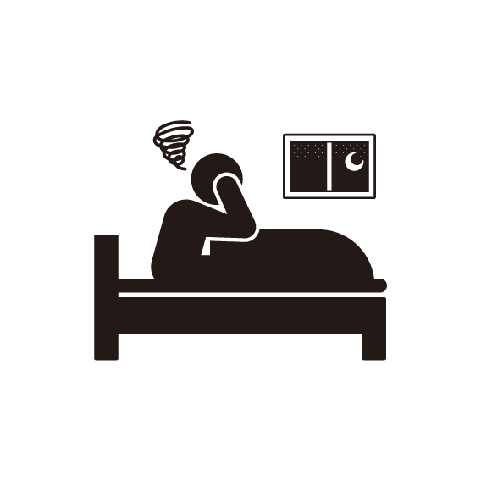

ストレスを放置すると？
うつ病
になることがある。
ストレス

Slide 58
うつ病
症状
・頭痛
・めまい
・胃の調子が悪くなる
・ねむれない
・疲れやすくなる
・涙もろくなる
・口がかわく

Slide 59
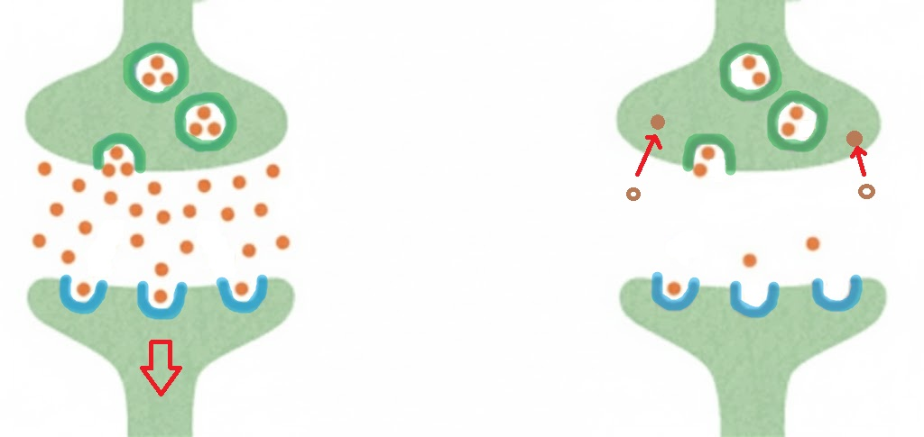
健康な時
うつの時
脳の中で何らかのトラブルが起き、神経細胞同士で
やり取りされる
神経伝達物質の
バランスが乱れる。
神経伝達物質
(神経と神経をつなげる物質)

Slide 60
ストレスを乗り越えるためにしていることは？

Slide 61
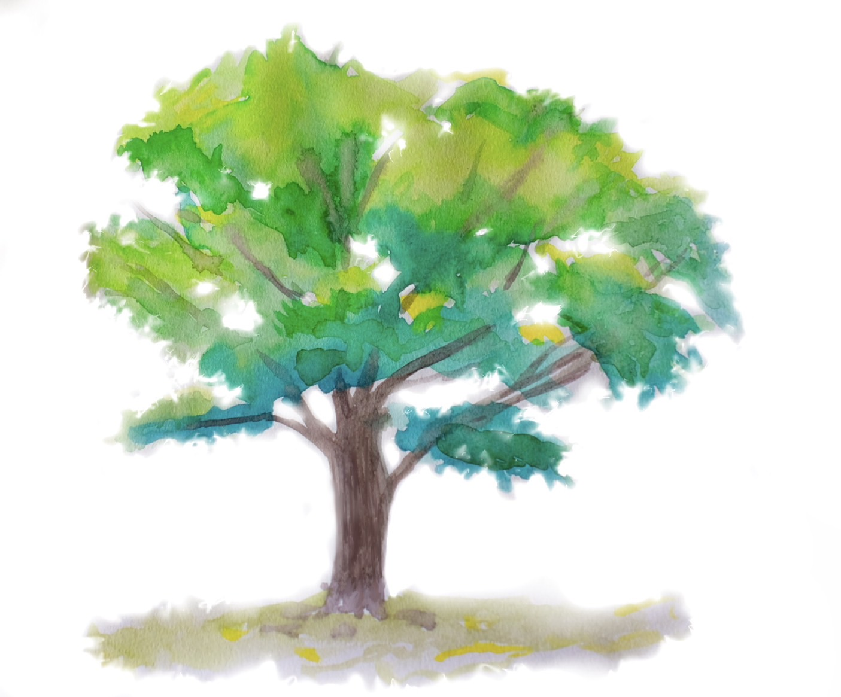
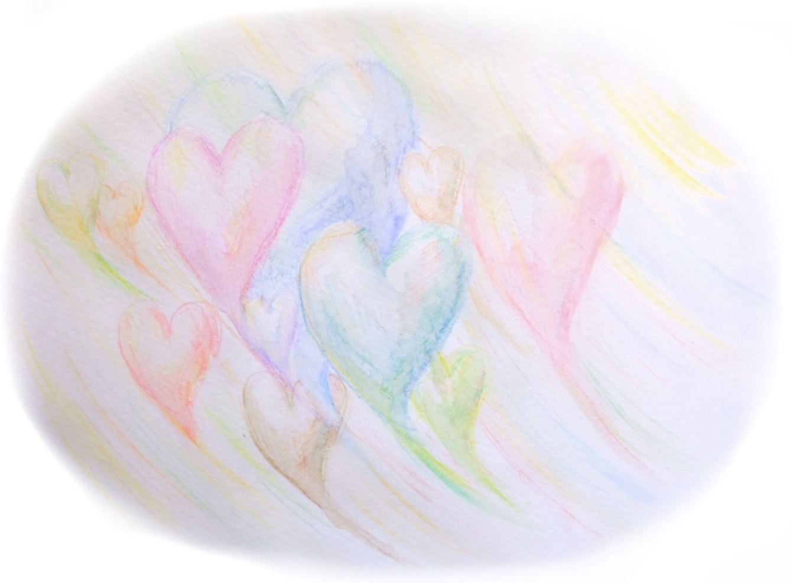
レジリエンス
安全基地
自分で乗り越える力
上手に依存できる力

Slide 62
ストレスを跳ね返すために必要なこと
ストレス
ストレス

Slide 63
レジリエンス
困難に
出会ったときに
はね返す力

Slide 64
安全基地
1人じゃない
みんなが そばにいる

Slide 65
体育祭や文化祭など、
実際の生徒たちが
写っている写真を
挿入してご提示ください

